Slide 1

普通物理教案
第七周
第17章 电磁感应
§17.3，§17.4，§17.5，
§17.6(一般了解)，§17.7，§17.8，
§17.9(一般了解)，§17.10
作业： P325 17-10，17-12，17-14
* 17-15，17-26
27

Slide 2
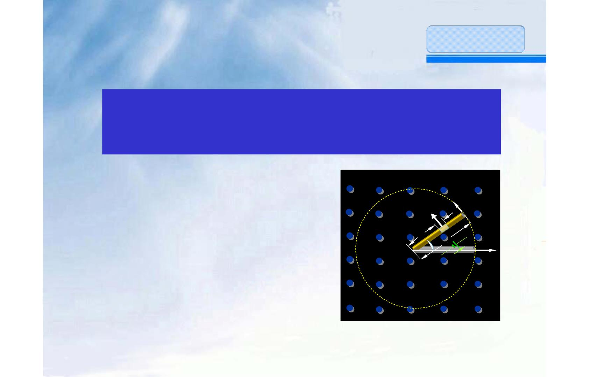
普通物理教案
例题3：
在匀强磁场（B=1.0×10⁻²T）中，有L=0.5m的铜
棒逆时针方向绕O轴转动，转速为50转/秒。求铜棒中
的感应电动势，以及OA之间的电势差。
解：①先用电动势定义式计算：
ω
v
dl
A
选OA为电动势的指向，取线
元dl，速度v=lω ，故dl中的动
l
θ
ε
L
^{i}C
O
生电动势为：
G JG G
dε = (v × B)⋅dl =vBdl
i
28

Slide 3
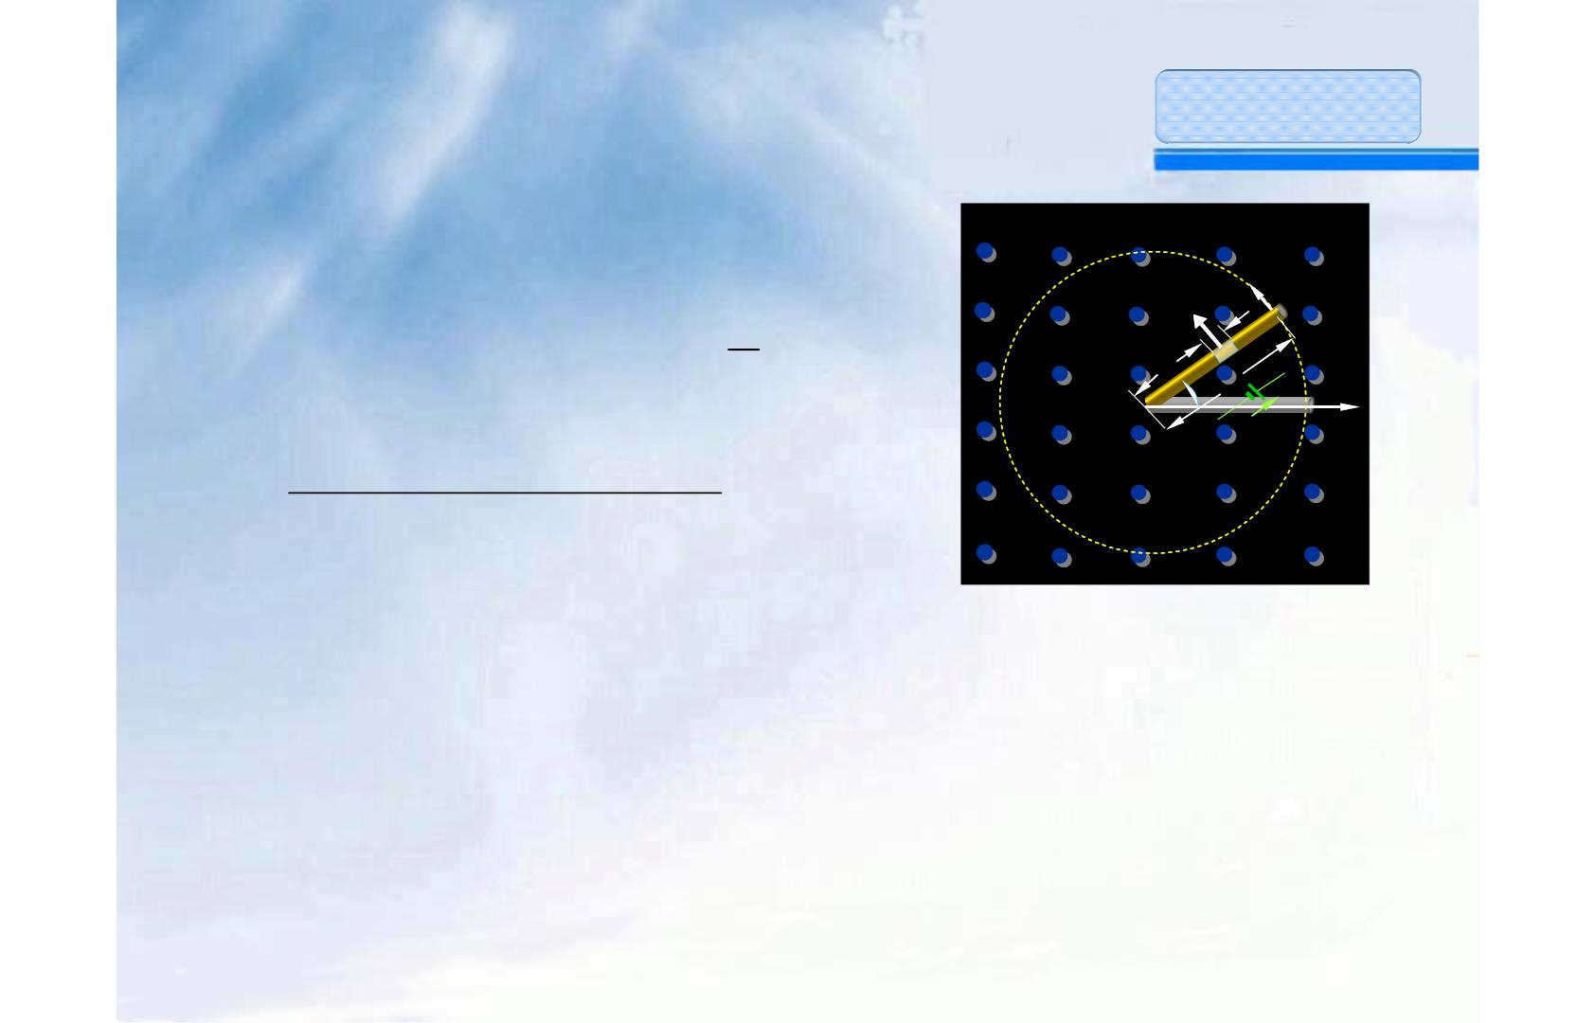
普通物理教案
整个铜棒上的电动势为：
ω
A
L
1
v
dl
A
∫ ∫
ε = ε = ω = ω
_{B L}2
d
B ldl
i
o
i
0
2
l
θ
ε^{i}_{c}
O
L
2 50 0.01 (0.5)
π × × ×
2
=
= 0.39(V)
2
由于ε _{i} >0，所以其方向为O → A。断路时电源两端的电
势差就是电动势，故：
U =U −U = −ε = −0.39(V )
OA
O
A
i
②按法拉第电磁感应定律计算：
29

Slide 4
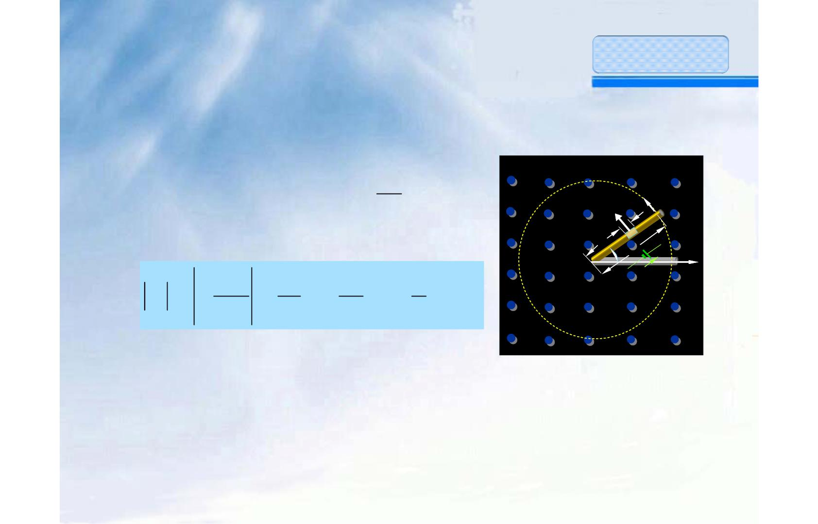
普通物理教案
设棒从OC位置运动至OA位置，扇形闭合回
路OCA的面积S=πL²·θ /(2π) = L²/2·θ，在t时刻穿过回
路所围面积的磁通量：
2
L
Φ = B⋅S = B θ
ω
2
v
dl
A
则动生电动势：
l
θ
L
^{εi}c
Φ
2
O
d
d L
1
ε_{i} = −
=
[B
⋅ θ = ω
_{BL}2
]
dt dt 2
2
此结果与解①的结果相同。
如果是铜盘转动，可把铜盘想象成无数根铜棒并联组
成，由于是并联，铜盘边缘与中心的电势差与每根铜棒
的电势差相同。
30

Slide 5
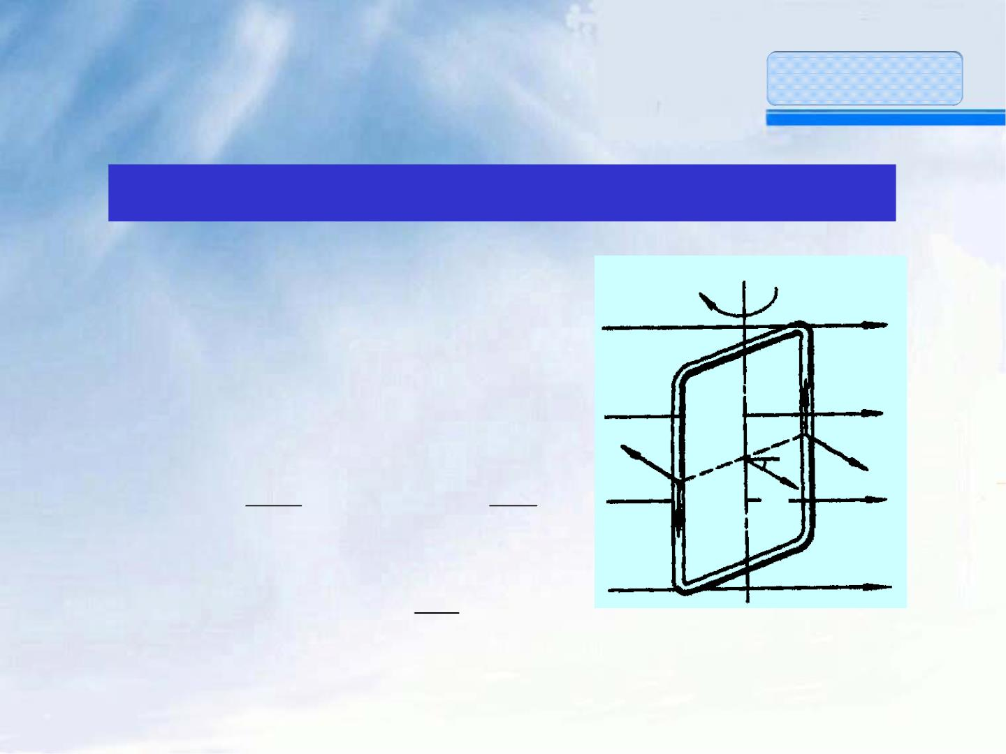
普通物理教案
例题4：
在磁场中转动的线圈的感应电动势： 发电机
按法拉第电磁感应定律计算：
ω
o
线圈平面的法线与B之间的
B
夹角为θ 时的磁通量为：
C
v×B
Φ = BS cosθ
则：
v
^{l}1
dΦ
dθ
θ
n
v
ε_{i} = −
N
NBS
= sinθ
dt
dt
v×B
A
dθ
式中：
θ = ωt,
= ω
D
o'
^{l}2
dt
31

Slide 6
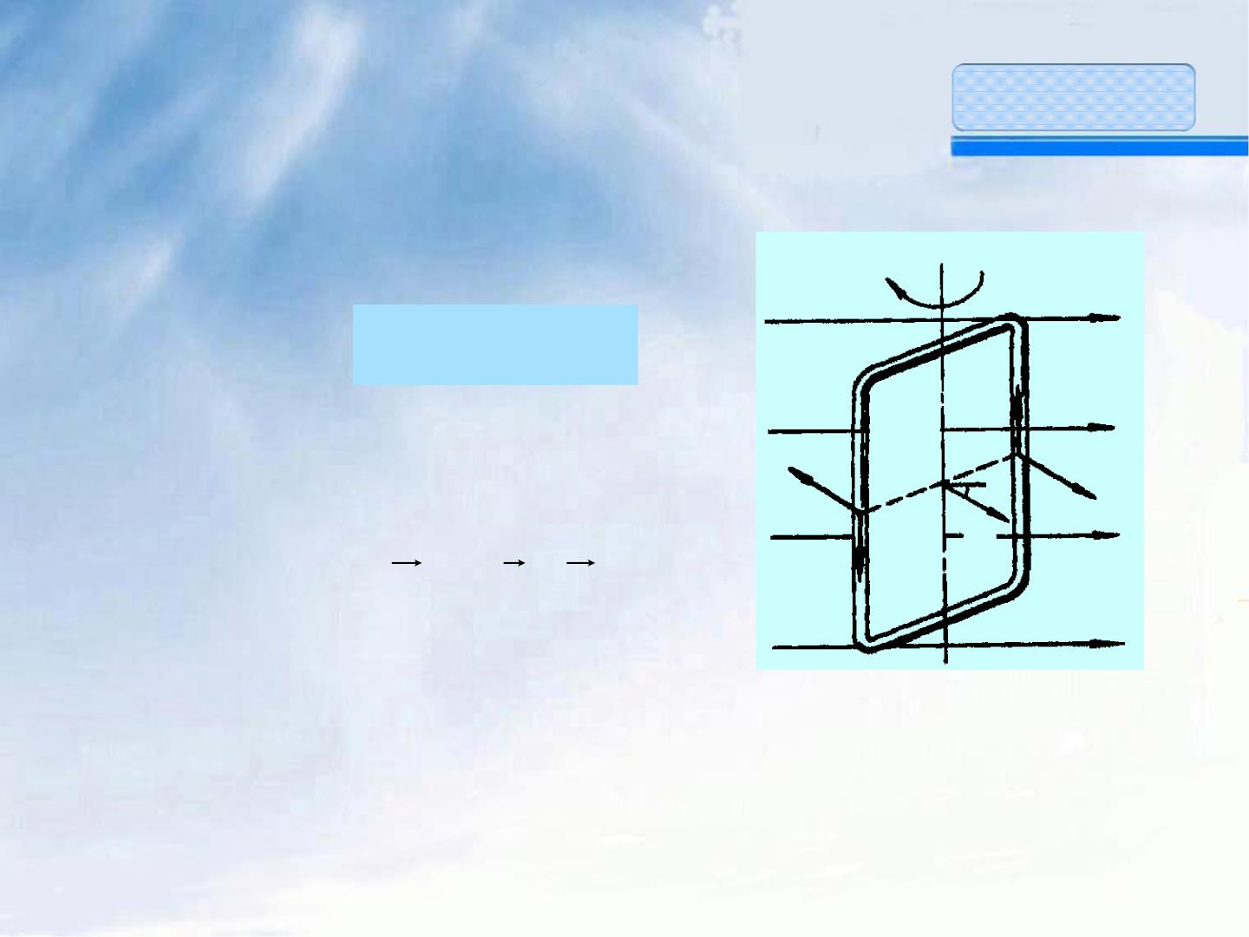
普通物理教案
ε_{i} = NBSω sinωt
ε₀ = NBSω
则：
令：
ω
o
B
ε = ε sinωt
i
0
C
v×B
用电动势定义式计算：
当n与B的夹角为θ时， θ=ωt
v
θ
n
v
EK =v × B
v×B
A
对于AB段和CD段有：
D
o'
E =vBsinθ = E =vBsin(π −θ)
K
AB
K
CD
32

Slide 7

普通物理教案
设 AB=CD=l ，BC=DA=l ，E 沿ABCD的线积分为：
1
2
K
JG G
v∫
ε = N E ⋅dl = 2Nl E = 2NlvBsinθ
i
K
1 K
1
BC及DA段电动势？
又AB、CD段的线速度为v =1/2·l₂ω，代入上式得：
ε = Nl l ωBsinωt = NSBω sinωt = ε sinωt
i
1 2
0
得到同样的结果。
33

Slide 8

普通物理教案
§14-3 感生电动势 涡旋电场
一、感生电动势
Maxwell假设：不论空间有无导体存在，变化
的磁场总是在其周围激发一种电场，这种电场
具有涡旋性，称为感生电场或涡旋电场。
法拉第电磁感应定律可表示为：
JG
JG G
dΦ
∂B
JG
⋅dS
v∫
∫∫
ε = E ⋅dl = − = −
i
i
dt
∂
t
L
s
二、涡旋电场的性质
34

Slide 9
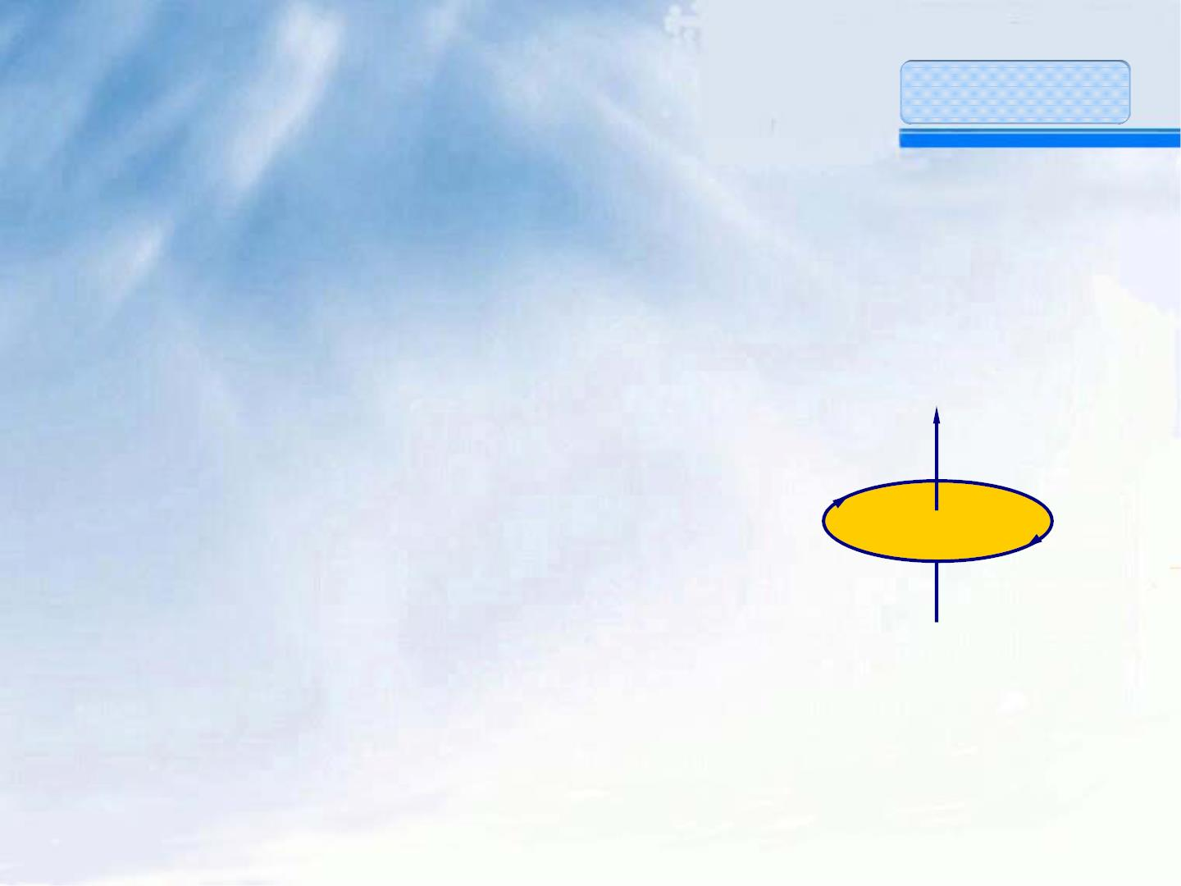
普通物理教案
① 从场的观点看，涡旋电场可在任意有变化磁
场的空间存在，而不依赖于是否有导体存在。
② 当有导体存在时，显示出感应电流。
∂ B/∂ t
③ 感生电场是有旋场，与∂B/∂t
的方向如图所示。
E_{i}
三、感生电动势的计算
① 按法拉第电磁感应定律计算；
35

Slide 10

普通物理教案
②若磁场分布具有对称性，可先求出E_{i}，再按
公式
JG G
∫
b
ε = E ⋅dl
i
a
计算一段导体ab上的感生电动势。
36

Slide 11
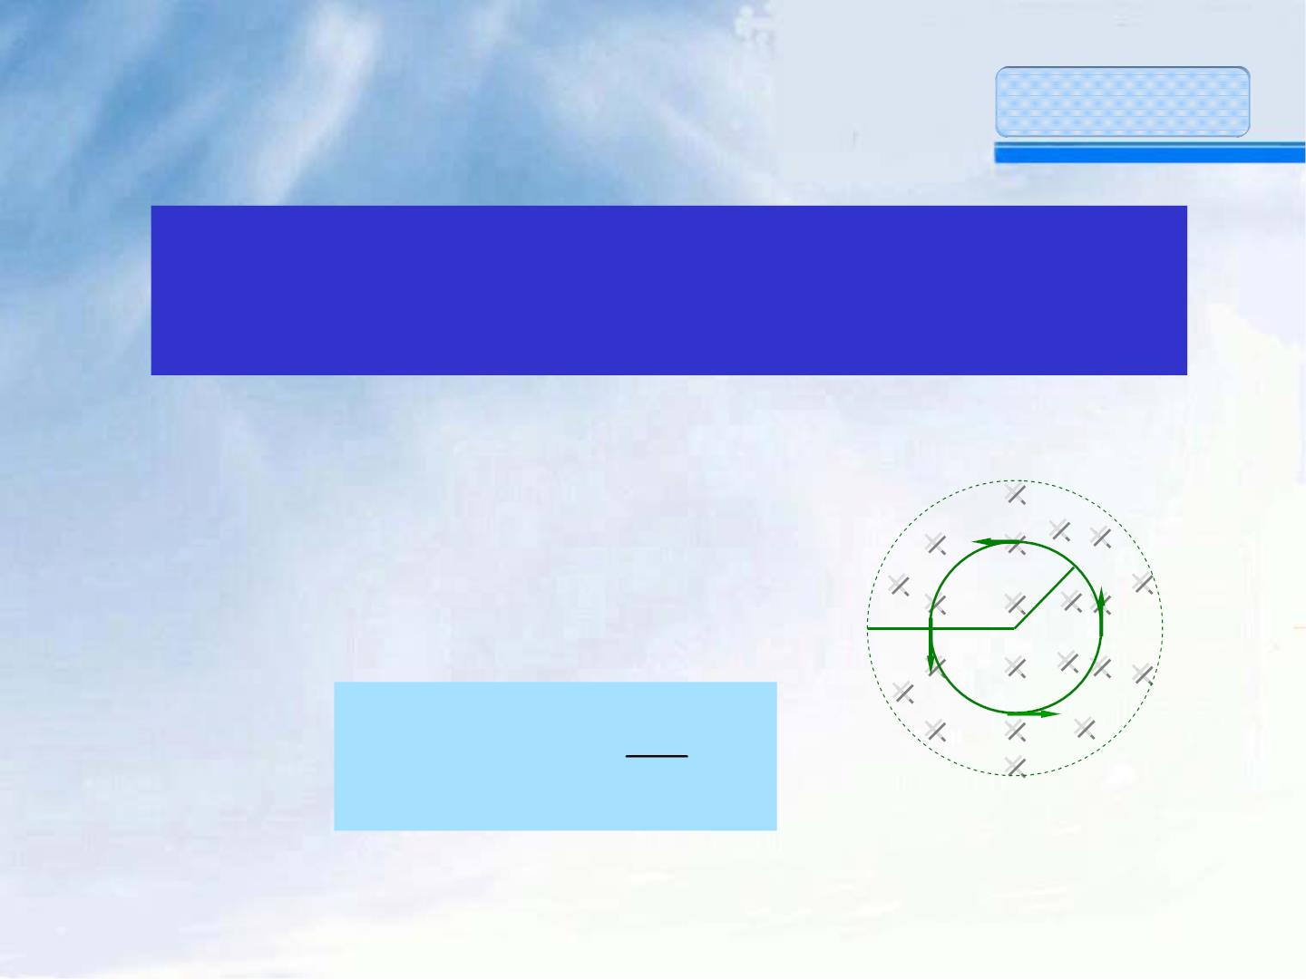
普通物理教案
例题5：
在半径为R的圆柱形空间存在着均匀磁场，如图
所示。当此磁场正以dB/dt的速率增大时，求圆柱体
内外涡旋电场的分布？
解：由磁场变化的对称性，涡旋
电场也具对称性。取同轴圆周为
E
B
E
积分回路L，顺时针为绕行正向
r
R
，n与B同向。
JG
E
JG G
∂B
∂t
JG
dS
^{由式：} v∫ ∫∫
⋅ = −
E dl
⋅
E
i
L
s
37

Slide 12
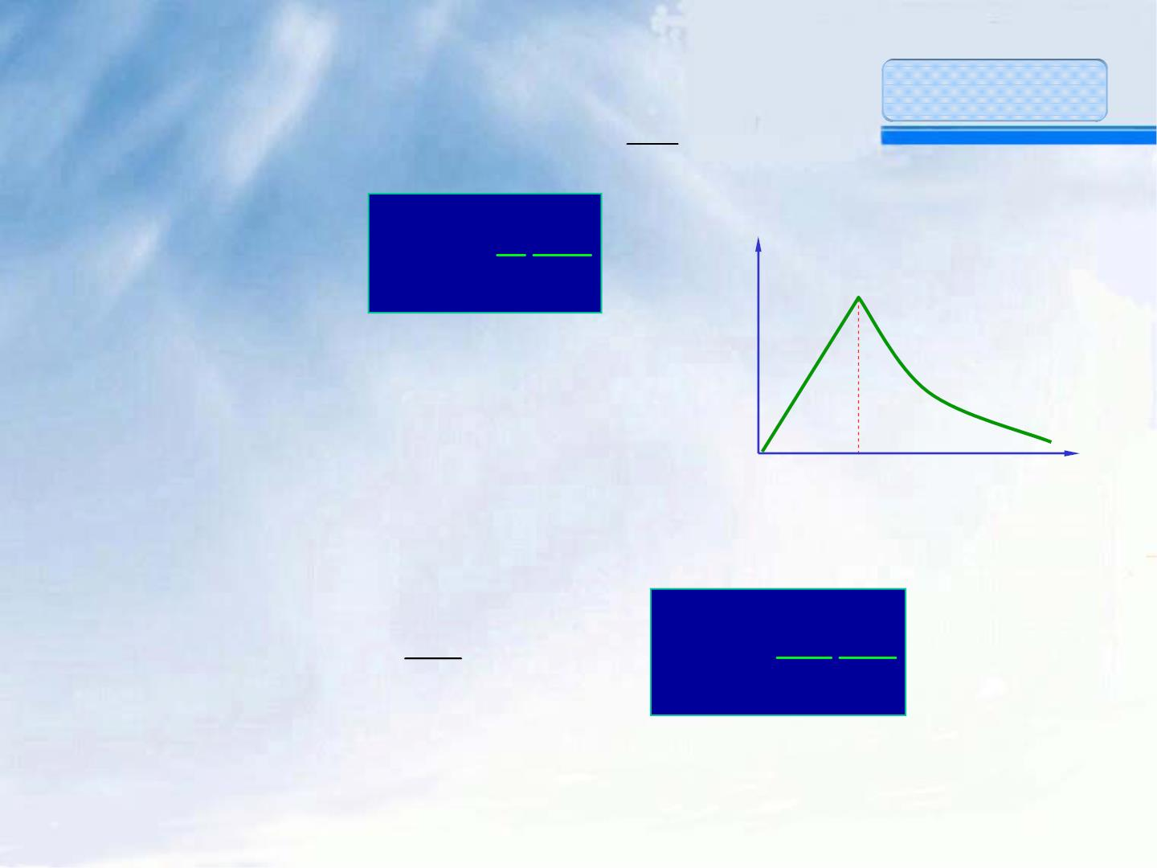
普通物理教案
dB
⋅ π = − ⋅π
⑴ r<R的区域 E 2 r
r
2
i
dt
r dB
E_{i} = −
-E_{i}
2 dt
负号“-”表示E_{i}的方向与回路绕行
方向相反。
r
⑵ r>R的区域，因磁场集中在圆
柱体内，故有：
O
R
dB
R² dB
⋅ π = − ⋅π
_{R}2
E_{i}
= −
E 2 r
i
dt
2r dt
38

Slide 13
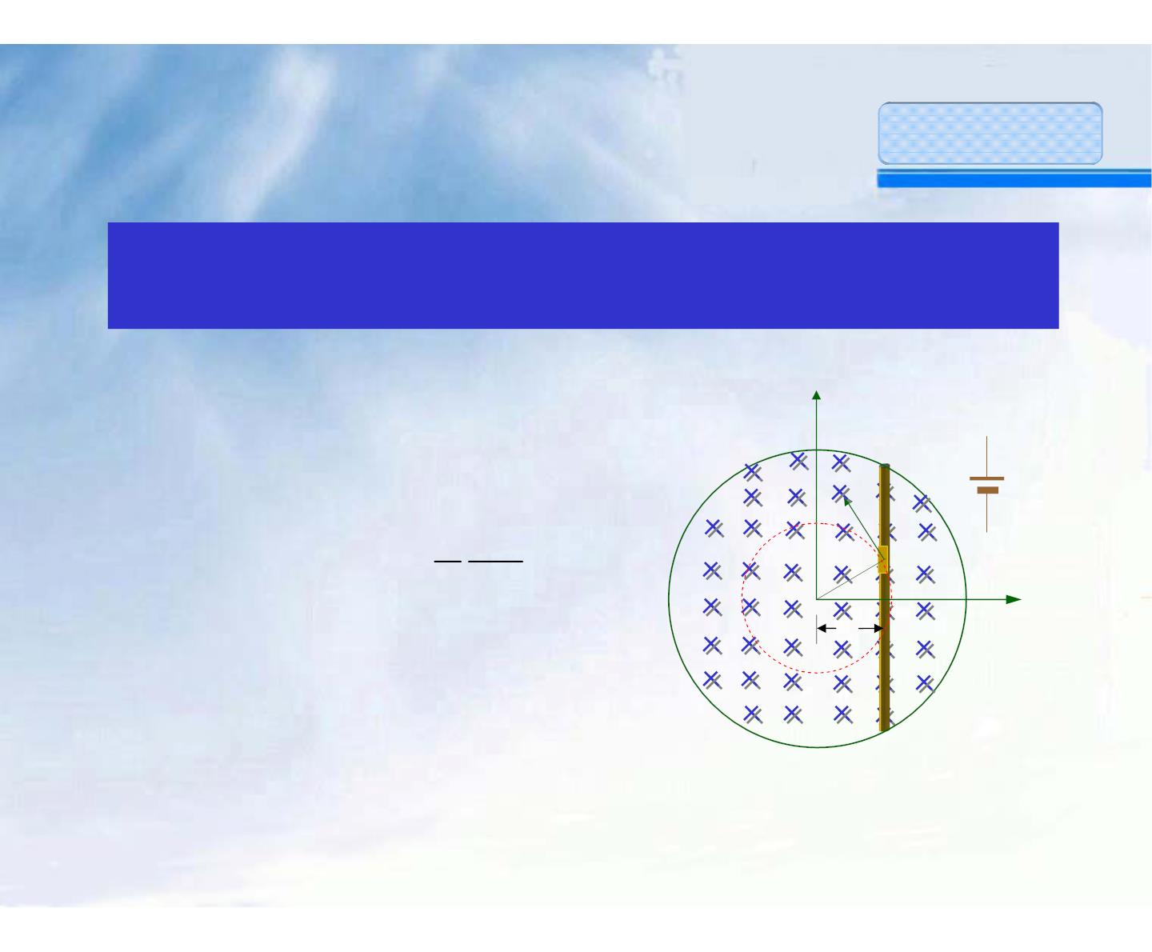
普通物理教案
例题6：
若在上题的变化磁场中放置一长为L的细棒ab，与圆
心o的垂直距离为h，求棒ab上的感生电动势。
解：⑴利用感生电动势定义求解：
y
b
a
b
r<R的区域
E
^{ε}ab
θ
r dB
E_{i}
=
^{r}θ ^{dy}
2 dt
o
方向如图；
h
B
在棒上任取一线元dy，与E_{i}的夹
角为θ，dy的感生电动势为：
a
39

Slide 14
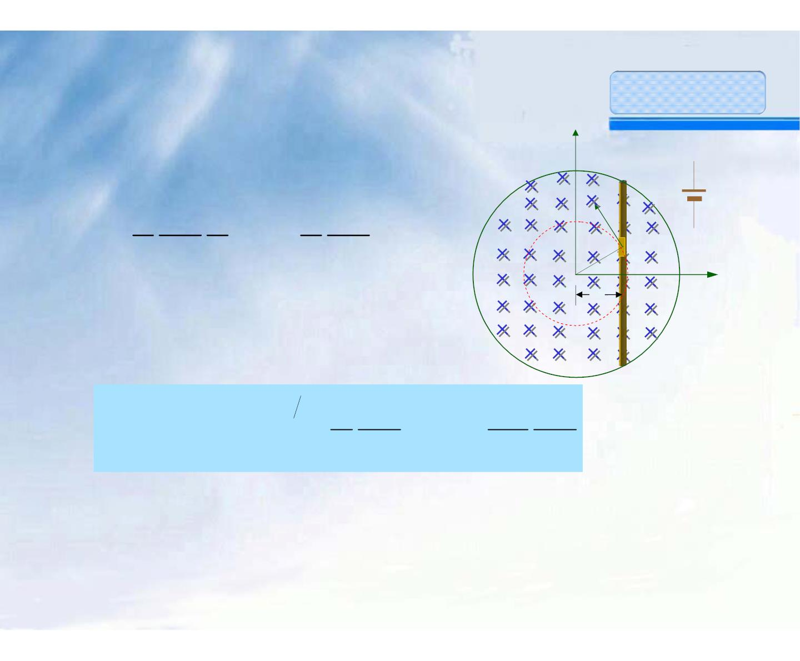
普通物理教案
JG JG
dε = E ⋅d y = E cosθ ⋅dy
y
b
i
i
i
b
E
^{ε}ab
r dB h h dB
dy = dy
2 dt r 2 dt
θ
=
r_{θ} dy
a
o
h
B
于是棒ab上的感生电动势为：
a
b
L 2
h dB
hL dB
∫ ∫
L/2
ε = dε =
⋅dy =
i
a
i
− 2 dt
2 dt
⑵用法拉第电磁感应定律求解：
40

Slide 15
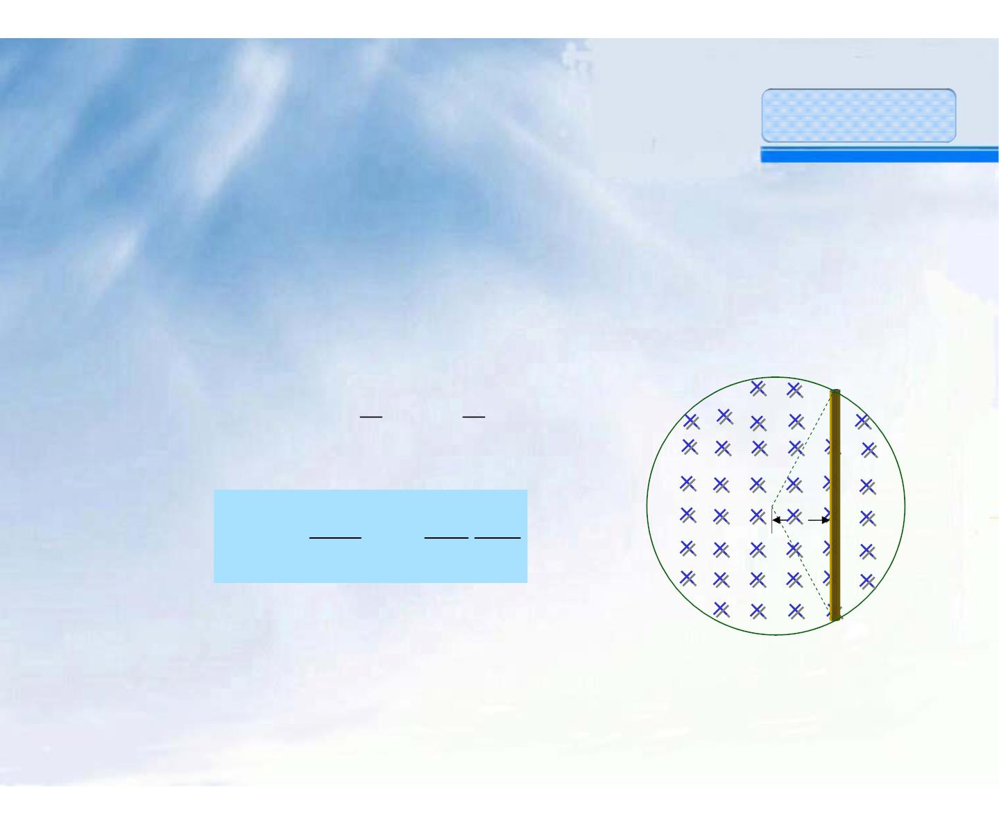
普通物理教案
作辅助线oa、ob构成假想回路obao。由于E_{i}为同心圆
，ao、bo段上E_{i}垂直于dl，故在辅助线上的感生电动
势为零。回路obao上的感生电动势即为ba段ε_{i}，穿过
回路所包围面积的磁通量为：
b
1
1
Φ = BS = B⋅ hL = BhL
2
2
dΦ hL dB
ε = − = −
o
h
则：
i
dt
2 dt
B
与回路方向相反，即ε_{i} 的方向为a→b。
a
41

Slide 16
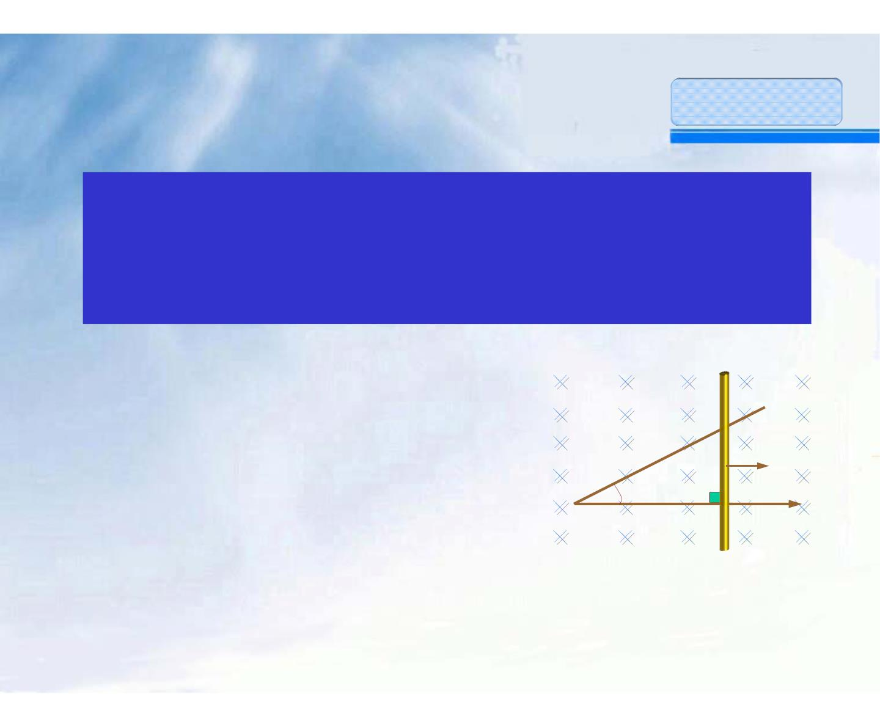
普通物理教案
例题7：
如图所示，在均匀磁场中有一金属框架oabo，ab边
以速率v 作平行于X轴的匀速滑动，已知∠ aob＝θ，
ab⊥Ox，磁场随时间变化规律为B_{t} = t²/2。试求任意时
刻 t 金属框中感应电动势的大小和方向。
解：由于B 随时间变化，同时ab导
线切割磁力线，故回路中既存在
感生电动势，又存在动生电动势。
B
a
l
v
由法拉第电磁感应定律可知，t
时刻金属框中感应电动势的大
小为（取绕行方向为oabo）：
O
θ
x
b
42

Slide 17

dΦ d(BS)
ε = − = −
dt
dS dB
普通物理教案
= −B − S
dt
dt
dt
1 d 1
= −B ( lx) − lx ( t
dt 2 2 dt 2
d 1
) = ε_{动} + ε_{感}
2
将x＝vt，l＝xtanθ＝vttanθ 代人上式，则
1 d 1 d 1
1
ε = − t tanθ ( t
2
2
2
tanθ)− v
2
2
) = −v
tanθ
( v
t
t
2
2
3
t
2 dt 2 dt 2
2
方向与绕行方向oabo相反。
注释：对于这类问题，既可直接用法拉第电磁感应定律
求解总的感应电动势，也可分别计算动生电动势和感生
电动势：即假设磁场不变化，金属棒切割磁场线，求
ε ；再假设金属棒不动，由磁场变化，求ε 。最后求
动
感
出总的感应电动势。
43

Slide 18
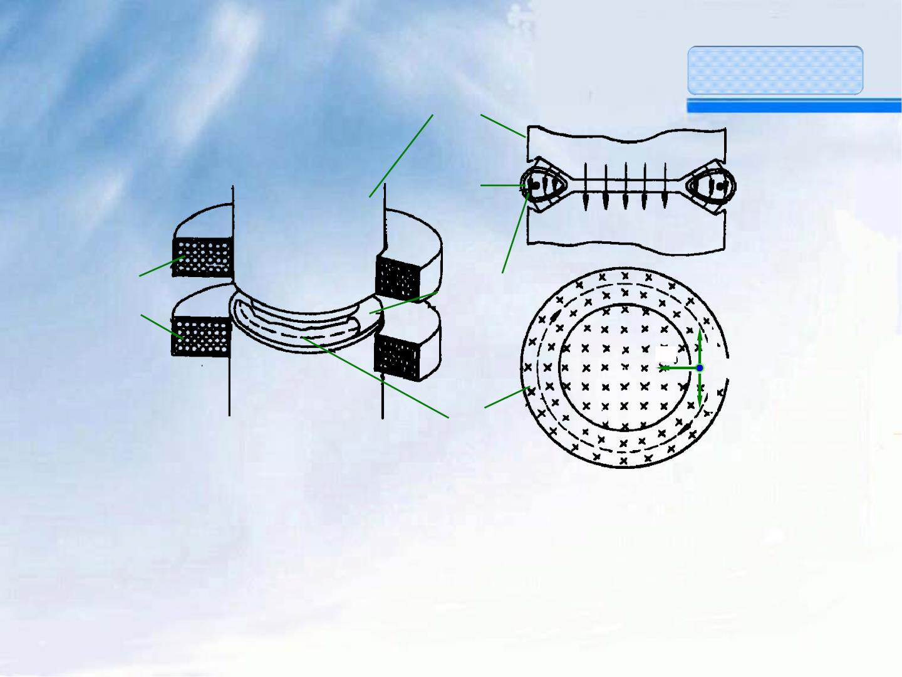
电子感应加速器(347)
铁芯
普通物理教案
电
子
束
环形真
空室
线
圈
E
F₀
电
子
束
电子
v
F = -eE
电子感应加速器由圆柱形电磁铁、环形真空室和电子
枪组成。低频交变电流激发磁场，交变磁场又激发涡
旋电场，使沿切线方向进入真空室的电子加速。
44

Slide 19

普通物理教案
设电子在运动轨道处的磁感应强度
为B_{R}，电子在洛仑兹力作用下作圆周运动，则
v
2
m = evB → mv = eRB
R
R
R
又因变化磁场的轴对称性，可证明涡旋电场为：
R d B
E_{i} =
2 dt
B
为轨道所围面积内的平均磁感应强度，电子在
涡旋电场作用下，产生切向加速，按牛顿定律：
45

Slide 20
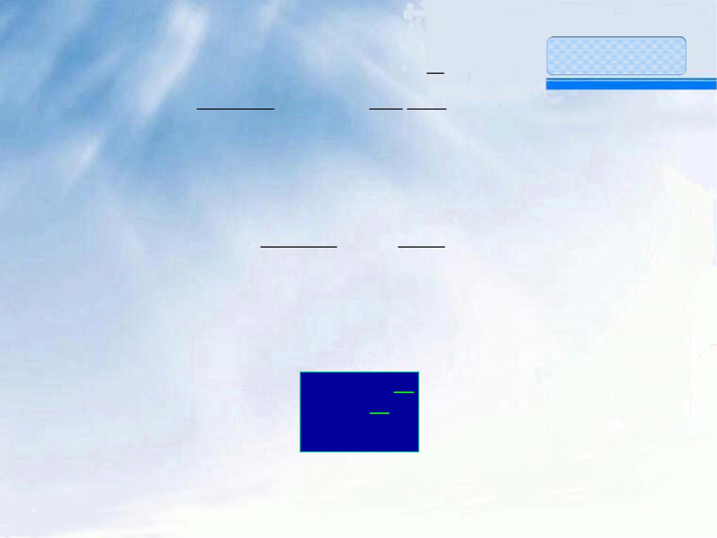
普通物理教案
d(mv)
eR d B
= eE_{i} =
dt
2 dt
又，对圆周运动方程求导：
d(mv)
dB_{R}
= eR
dt
dt
比较以上两式得，电子在环形轨道上作加速运
动的条件为：
1
B = B
R
2
46

Slide 21
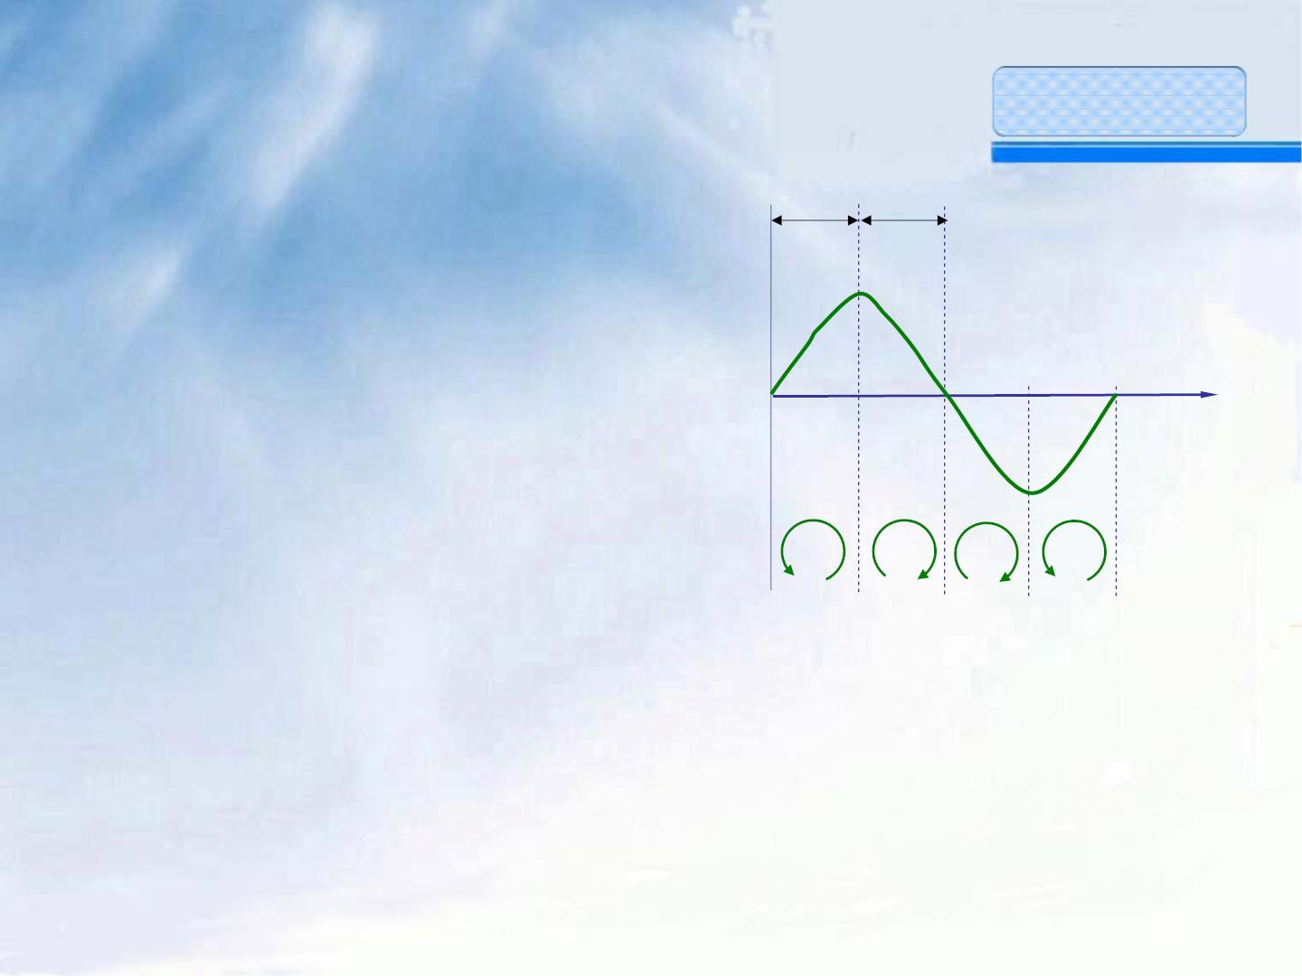
普通物理教案
对于正弦交变磁场，
只有第一和第四个1/4
周期中电子才能被加
速，而第四个1/4周期
洛仑兹力作为向心力
方向相背。因而只有
第一个1/4周期电子才
被加速。
B
o
加速 减速
T/2
T/4
3T/4 T t
涡旋电
场方向
仅管时间很短，但电子还是能被加速几十万
圈，从而使运动速度被加速到接近光速。
47

Slide 22
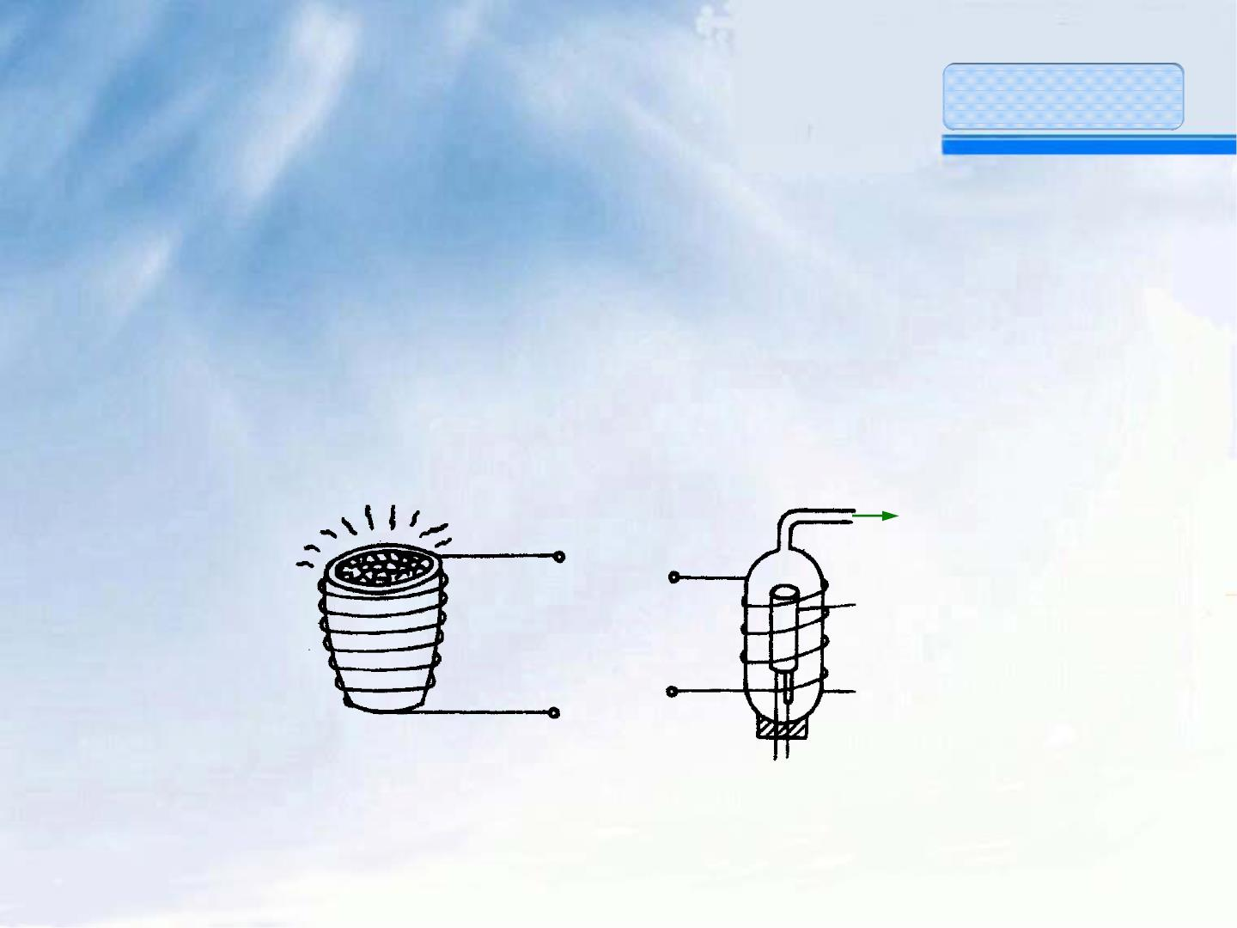
普通物理教案
四、涡电流 *
大块金属导体处在变化磁场中，金属内
部将产生涡旋状的电流，称为涡电流。
⒈ 热效应 由于大块导体电阻小，电流大，容
易产生大量的焦耳热。感应加热有许多应用：
抽气
高 频接电大源功 率
接高频交
流电源
电极
玻璃壳
高频炉
高频抽气
48

Slide 23
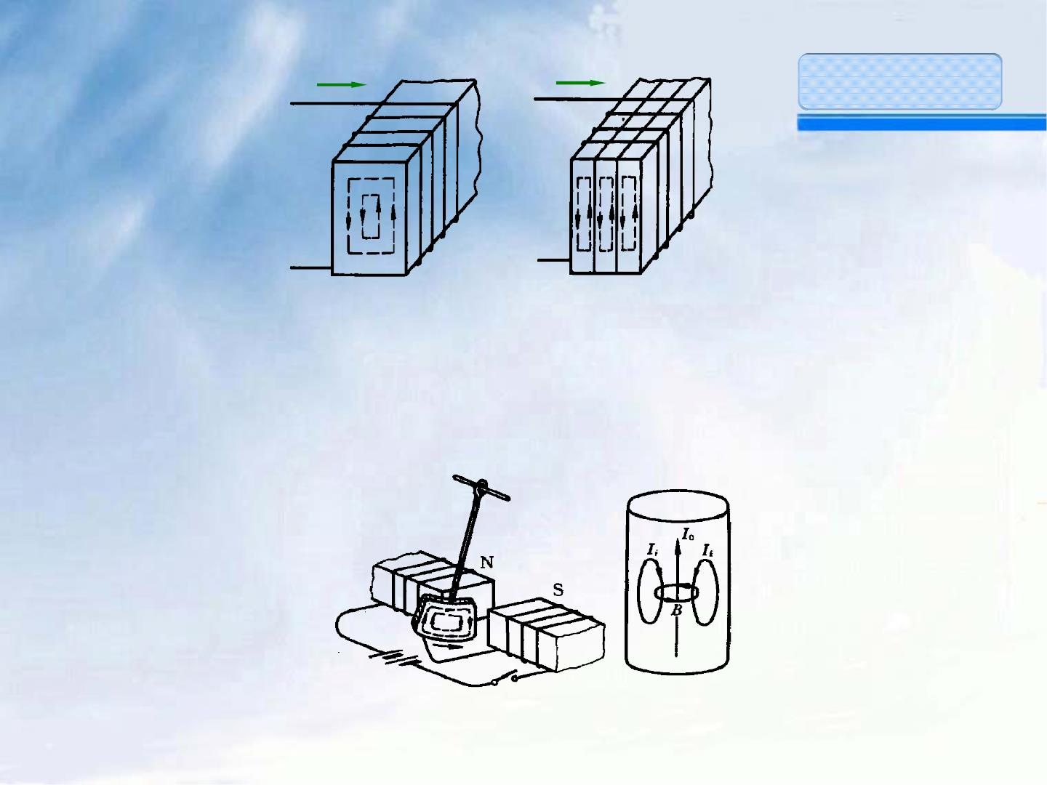
I
I
普通物理教案
～
～
变压器铁芯中的涡流
⒉ 机械效应 感应电流在反抗引起感应电流的
原因时，会产生机械效应，可用作电磁阻尼。
机械效应
趋肤效应
49

Slide 24
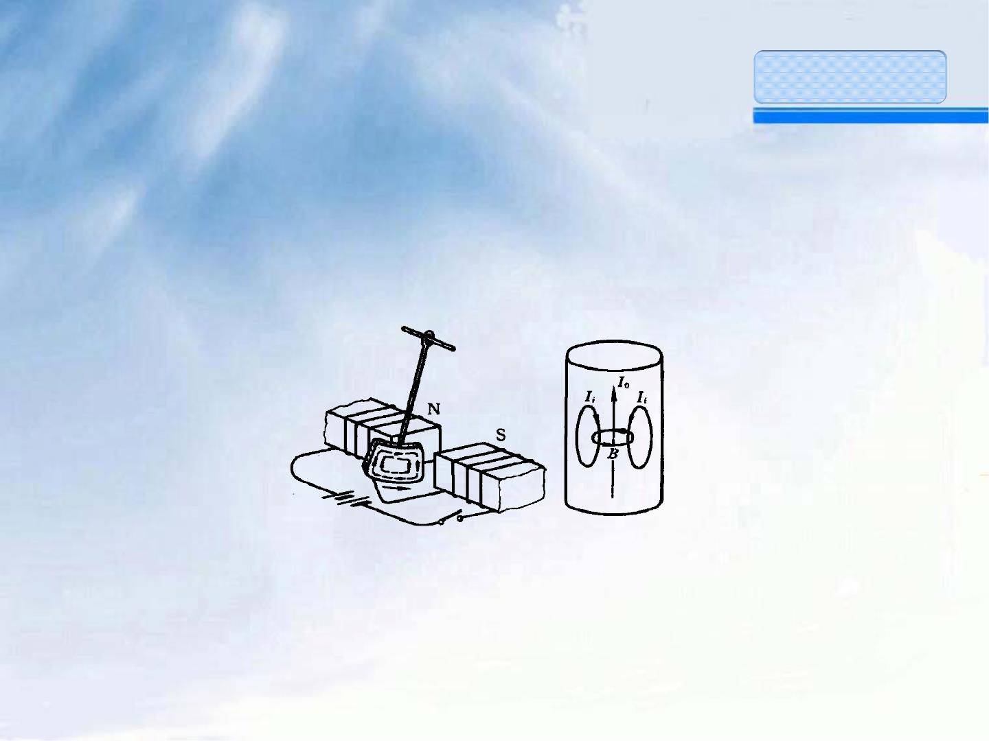
普通物理教案
⒊ 趋肤效应 在高频电路中，由于涡流，使导体
横截面上的电流分布趋于导体表面附近的现象。
机械效应
趋肤效应
50

Slide 25
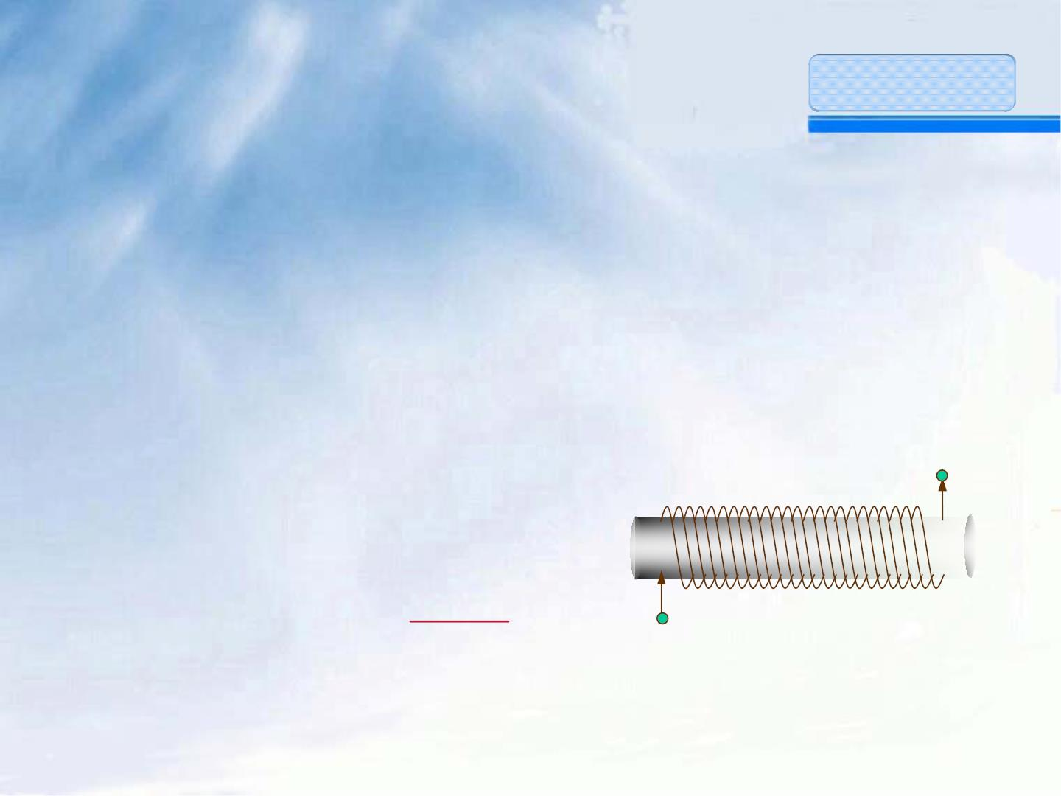
普通物理教案
§14-4 自感与互感
一、自感现象 自感系数
由于回路中电流产生的磁通量发生变化而在自身
回路中激起感应电动势的现象——自感现象
现在讨论螺线管中的自感问题：
细长，密绕（无漏磁）线圈磁
感应强度：
I
^{μ}0 ^{NI}
B =
I
l
51

Slide 26

普通物理教案
线圈中的磁通量：
μ₀ NI
BS
Φ = =
π
_{R}2
l
穿过N匝线圈的磁通匝链数或全磁通：
μ
_{N}2_{I}
Ψ = Φ =
0
π
_{R}2
N
l
若I 变化，线圈中出现的电动势：
Ψ μ π
2 2
d
N R dI
ε = − = −
0
L
dt
l dt
52

Slide 27

普通物理教案
可将上式改写成下列形式：
dΨ
ε = − = −L
dI
dt
L
dt
说明：⒈ dI/dt >0 ε_{L}<0 感生电动势与I方向相反，
dI/dt <0 ε_{L}>0 感生电动势与I方向相同。
μ π
2 2
N R
⒉
L =
0
称为自感系数——自感
l
在一般情况下，全磁通的变化是由回路电流变
化引起的，从而出现感应电动势为：
53

Slide 28
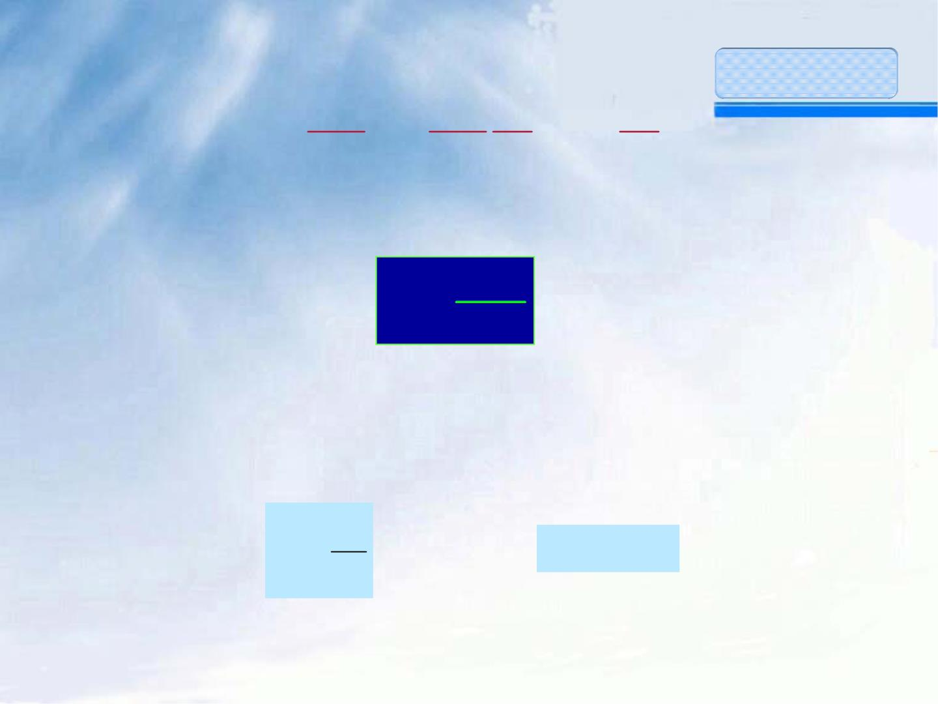
普通物理教案
dΨ dΨ dI
ε = − = −
dI
dt
= −L
L
dt
dI dt
因此，在一般情况下，L定义为：
d Ψ
L =
d I
在回路形状不变，周围没有铁磁质，空间任一
点B与回路电流I成正比，因而Ψ 也与I成正比
，此时上式可写为：
Ψ
L =
或：
Ψ = LI
I
54

Slide 29

普通物理教案
自感系数（自感）定义为：回路中
电流变化为单位值时，在回路本身所围面积内
引起的全磁通的改变值。
自感L的单位为 亨利(H)，1H=1Wb/A。
例题8：
如图所示，由两个“无限长”的同轴圆筒状导体所组成的
电缆，其间充满磁导率为μ的磁介质，电缆中沿内圆筒
和外圆筒流过的电流I 大小相等而方向相反。设内、外
圆筒的半径分别为R 和R ，求电缆单位长度的自感?
1
2
解: 应用安培环路定理，可知在内圆筒之内以及外圆筒
之外的空间中磁感应强度都为零。
55

Slide 30
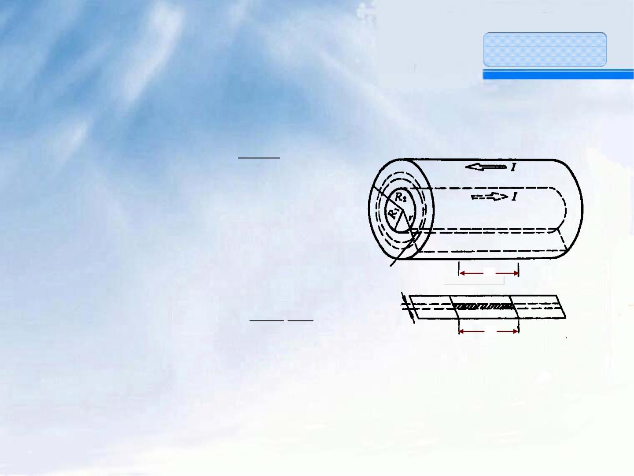
普通物理教案
在内外两圆筒之间，离开轴线距离为r 处
的磁感应强度为：
μI
2πr
B =
在内外圆筒之间，取如图中
所示的截面，通过长为l 的面
积元ldr的磁通量为：
dr
dr
l
l
μIl dr
dΦ = Bldr =
2π r
通过两圆筒之间长l 的截面的总磁通量：
56

Slide 31
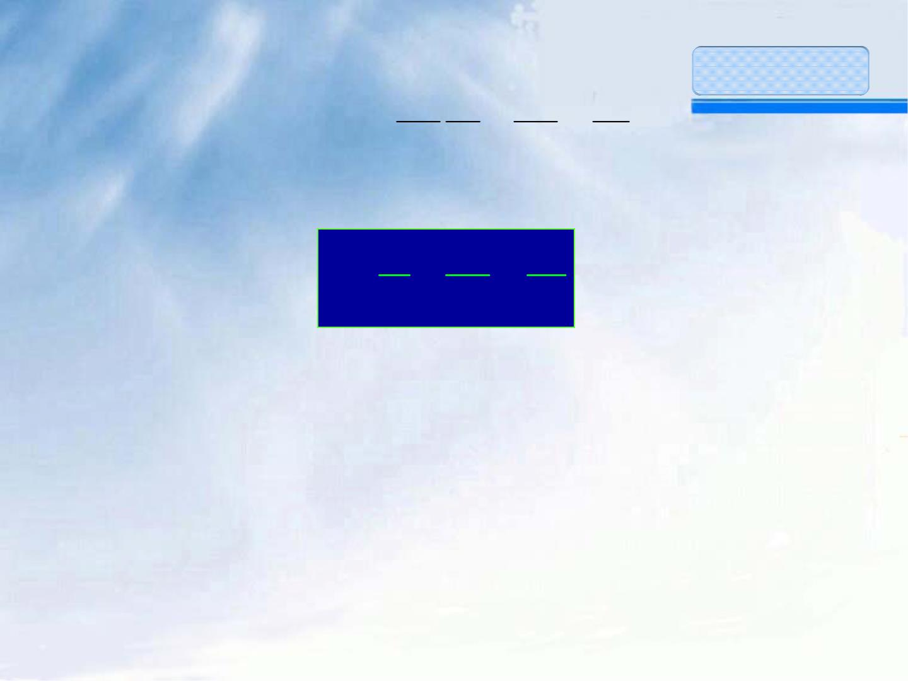
普通物理教案
R
μIl dr μIl R
∫ ∫
Φ = Φ =
2
=
ln
2
d
R
1
2π r 2π R
1
由于Φ=LI，可知单位长度电缆的自感为：
^{Φ μ R}2
L = = ln
Il 2π R
1
例题9：
两根半径为a的平行长直传输线，相距为d (见图)，且
a << d。试求长为l的这对传输线的自感。
解：设传输线中通有电流I，电源和用电器在无限远处
，电流从AB输出，CD返回。两传输线在离AB为r处产
生的总磁感应强度的大小为：
57

Slide 32
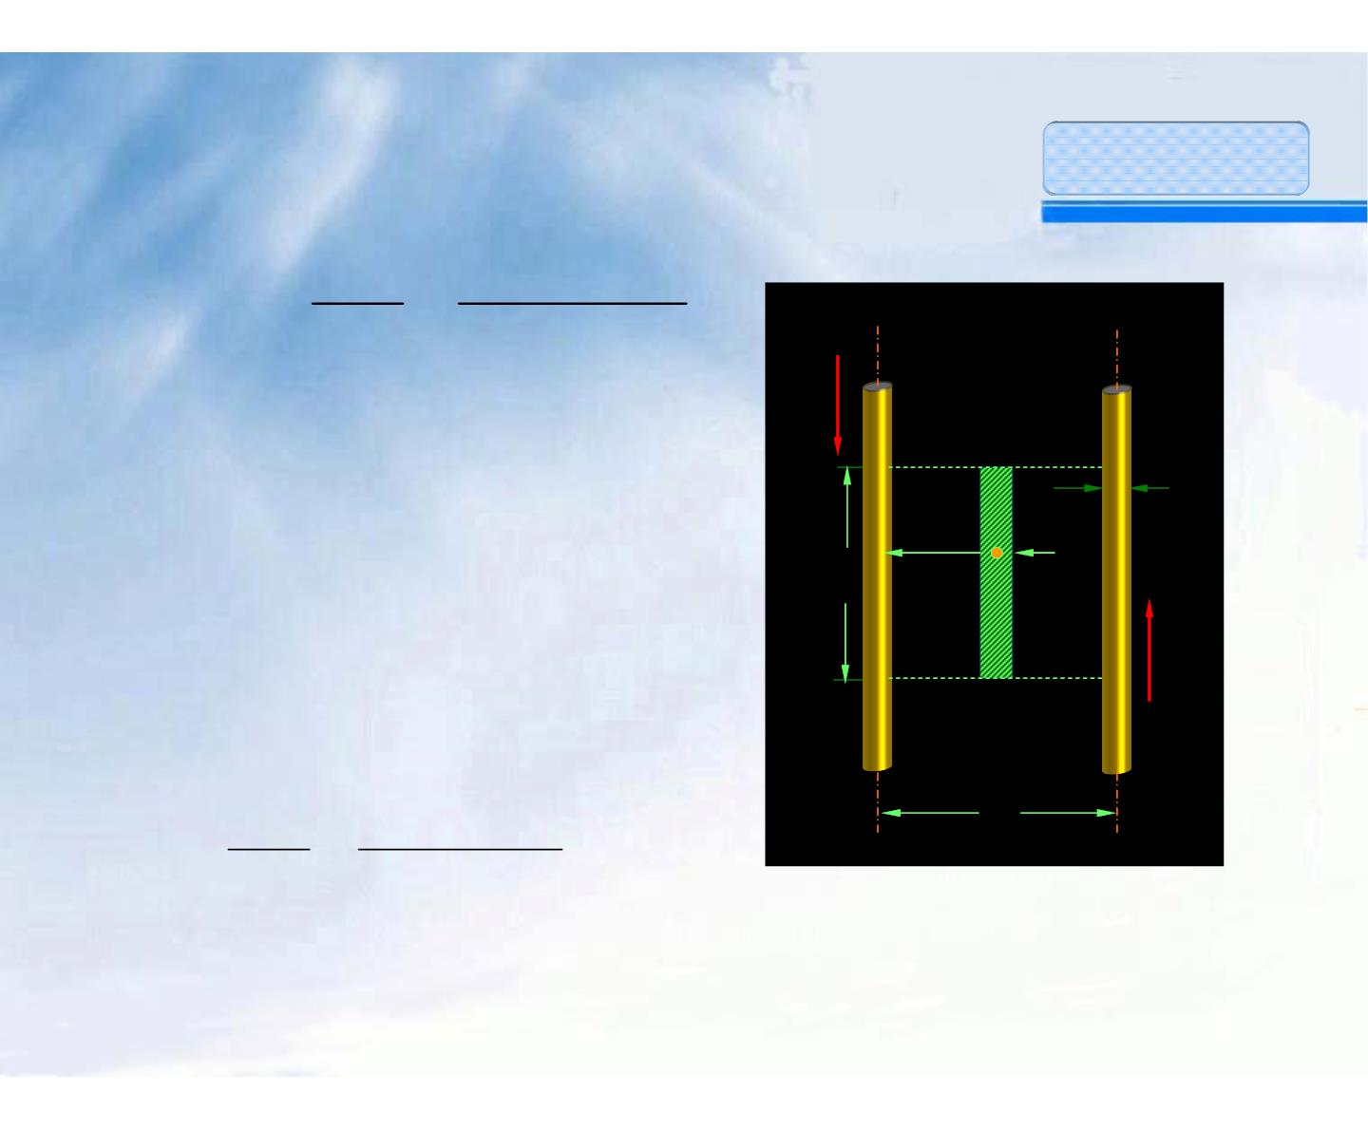
普通物理教案
μ I μ I
B = ⁰ +
0
2 r 2 (d r)
π π −
A
D
I
由于a<<r，可以忽略两导线
2a
内部的磁通量。因此通过两
P
传输线间长为
l，宽为dr的面
l
r
dr
积元ds的磁通量为:
I
dΦ = B ⋅dS
μ I
= [ ⁰ +
2πr 2π (d − r)
B
C
μ I
d
0 ]ldr
58

Slide 33
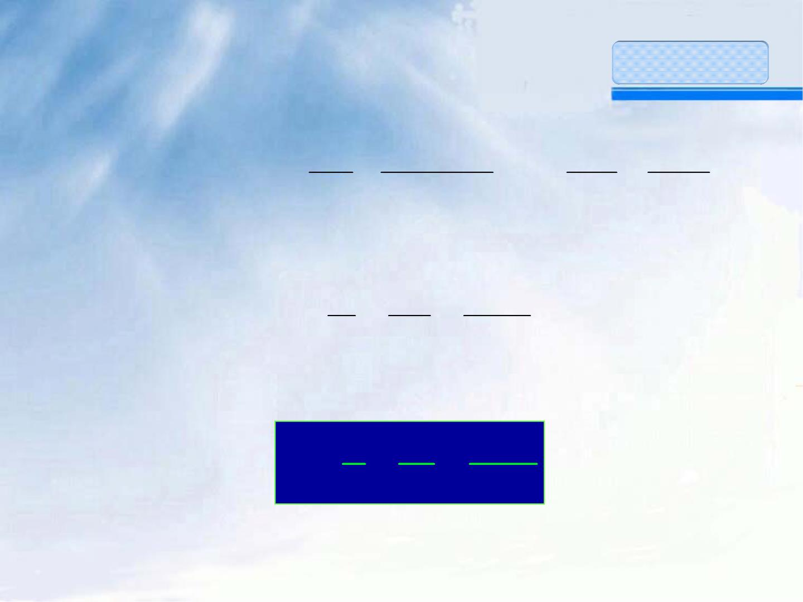
普通物理教案
通过长为l的两导线间的磁通量为：
d −a
μ I
μ₀I
μ Il d − a
∫ ∫
Φ = dΦ = [ +
]ldr =
0
0
ln
a
2πr 2π (d − r)
π
a
于是，长为l的这对传输线的自感为：
Φ μ l d − a
L = =
0
ln
I π
a
这种传输线单位长度的电感为：
L
μ −
d a
L = =
0
ln
0
l
π
a
59

Slide 34
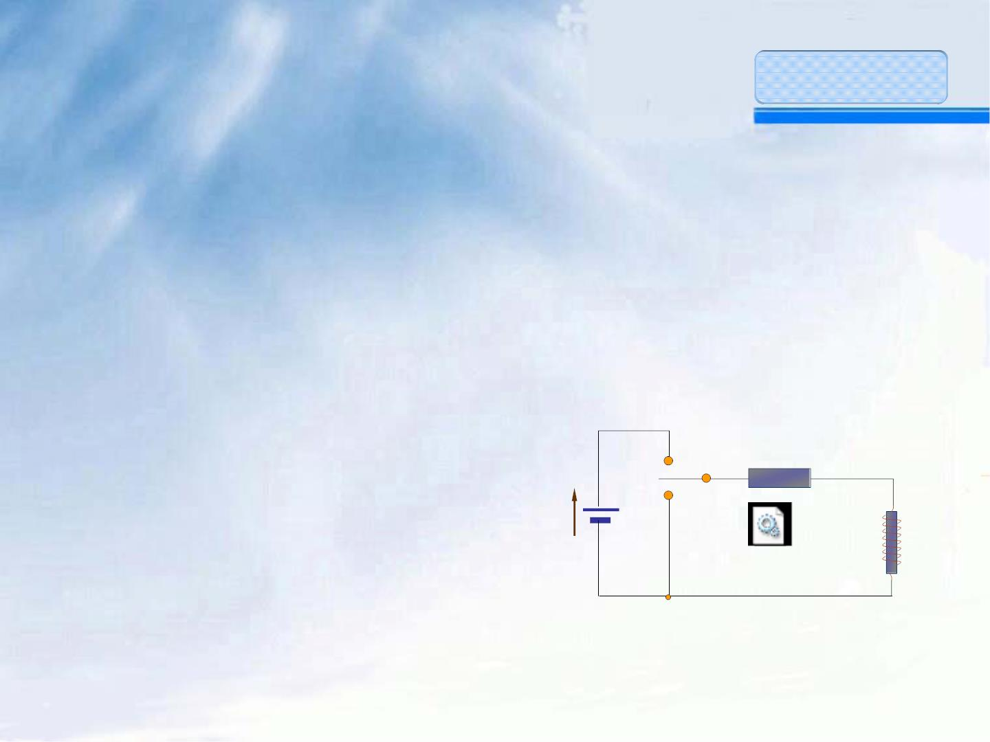
普通物理教案
二、R-L电路中电流的增长和衰减过程
由于自感的存在，使电路中具有保持原有
电流不变的特性。它使电路在接通或断开后，
电路中的电流要经历一个过程才能达到稳定值
，这个过程称为RL电路的暂态过程。
⒈电流的增长过程
设电路有纯电感线圈L和
纯电阻R构成。当电键K
a
b
K
R
ε
与a接通后，电路中某
瞬时的电流为i=i(t)。
L
自感1.e
60

Slide 35
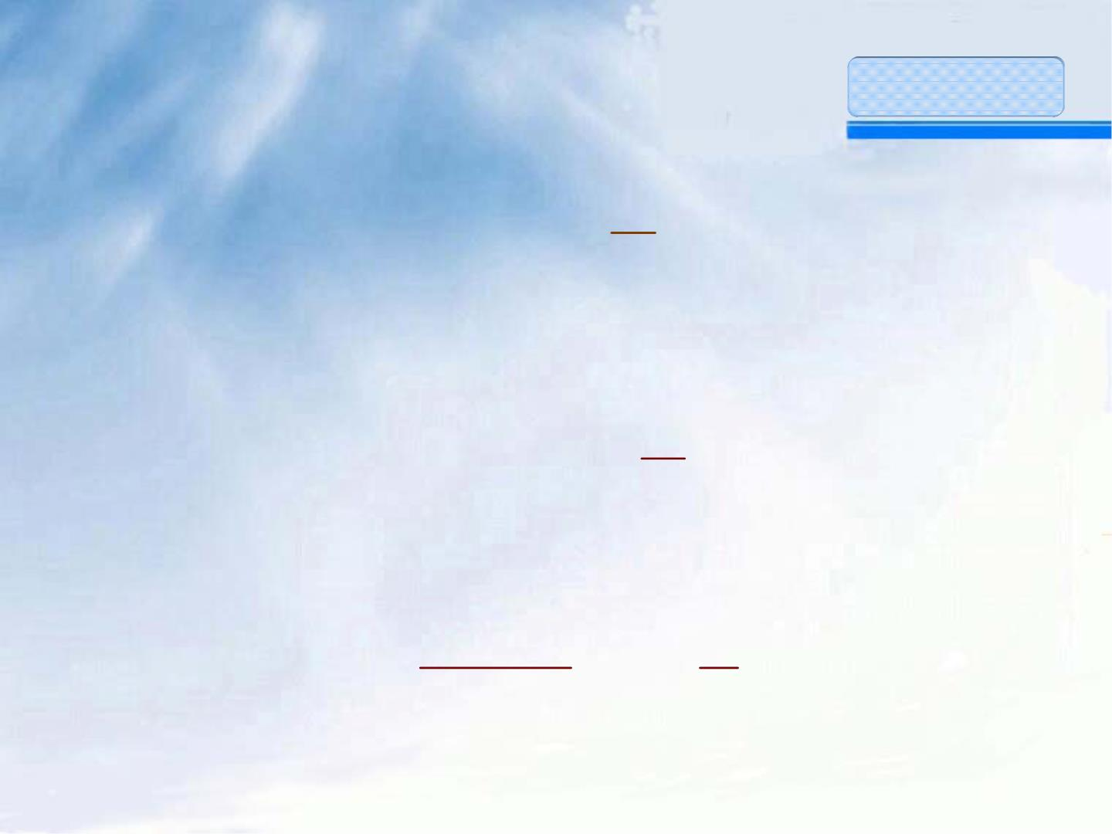
普通物理教案
由于自感应作用，线圈中出现自
感电动势为：
di
dt
ε_{L} = −L
回路中的总电动势为ε+ε_{L}，由欧姆定律得电
路方程为：
di
ε +ε = ε − L = iR
L
dt
对上式分离变量后积分，取t=0时，I=0，于是：
I
di
t
R
∫ ∫
= − dt
i −ε / R L
0
0
61

Slide 36

普通物理教案
积分整理后，并令I₀=ε/R，得：
ε
R
R
− t
− t
I = (1−e ) = I (1−e )
L
L
R
0
可见，电流I 按指数规律增长，逐渐达到稳定
值I₀。在RL电路中，L/R 是表征暂态过程持续
长短的特征量，它具有时间的量纲，称为RL电
路的时间常数τ(弛像时间)，当t =τ时，
−1
= −
I I (1 e ) 0.63I
=
0
0
62

Slide 37
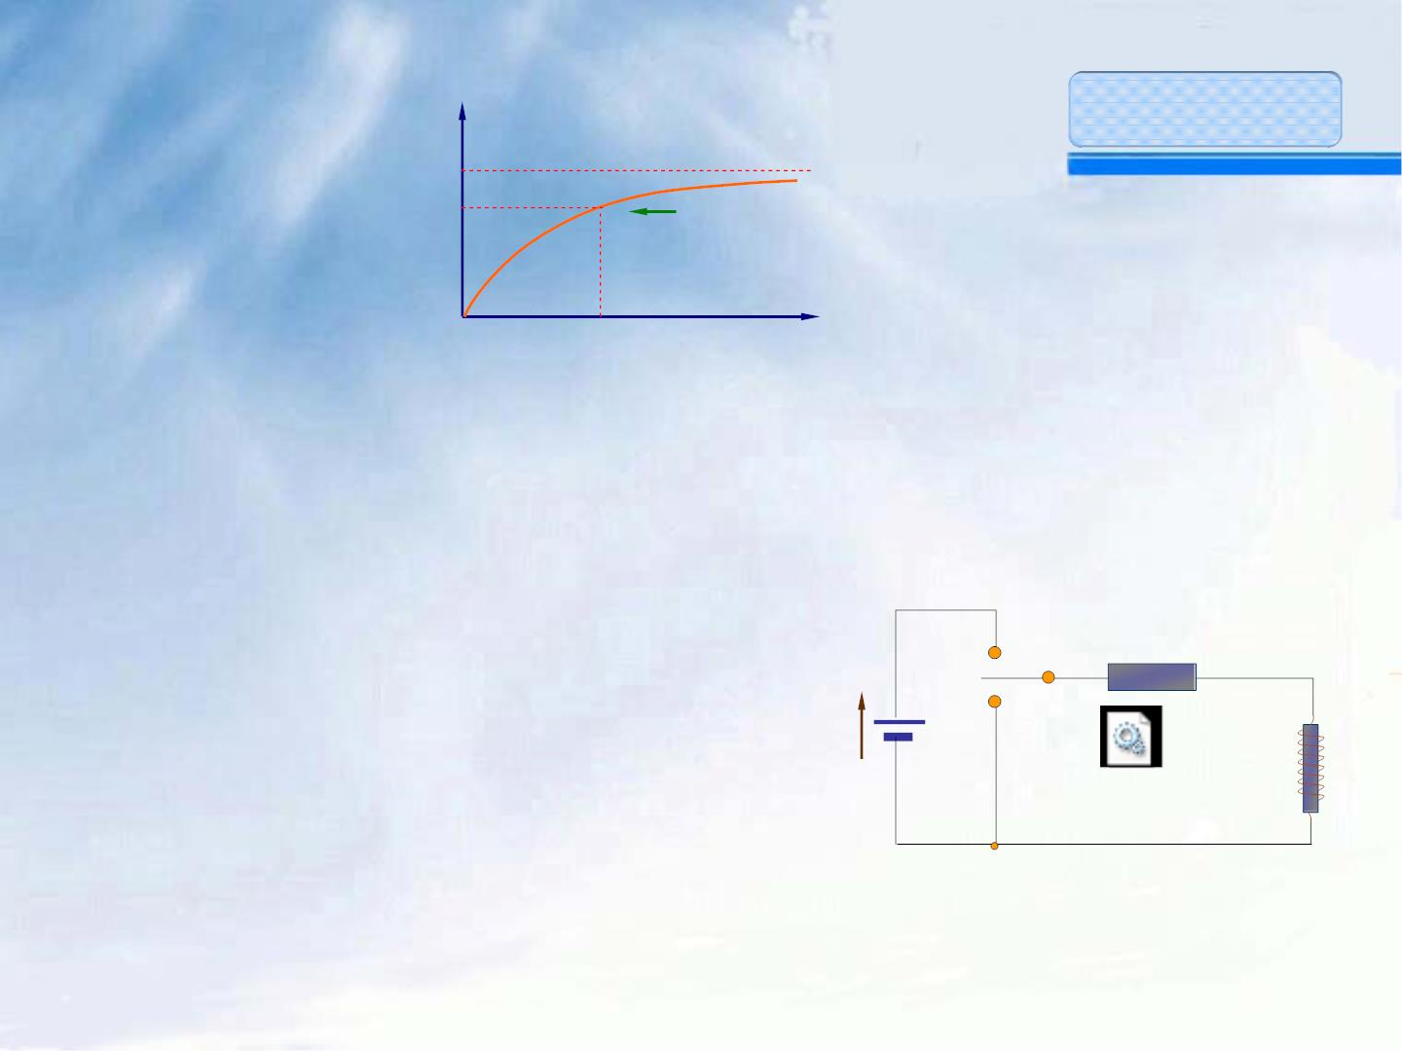
I
普通物理教案
I₀
I₀(1-e⁻¹)
~0.63I₀
o
t
τ
t=τ 时，I=0.63I₀ 。实际上，当t=5τ时，
I=0.993I₀，可以认为电流已达稳定值。
⒉电流的衰减过程
当电路中的电流达到稳定
值I₀后，将电键K从触点 a
倒向b，这时回路中无外
电源，但由于自感的作用
，电流不马上回到零：
a K R
ε
b
L
自感2.e
63

Slide 38
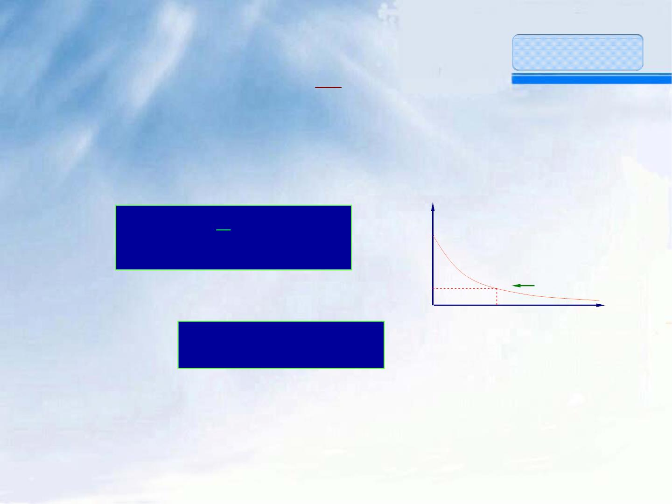
di
ε = −L = iR
普通物理教案
L
dt
将上式分离变量后积分，考虑到t=0时，i=I₀
，则有：
I
R
=
− t
=
−t /τ
^{I}0
I I e I e
L
0
0
当t＝τ= L/R 时：
I₀(e⁻¹)
~0.37I₀
o
t
τ
=
−1
=
I I e 0.37I
0
0
在撤去电源的情况下，时间常数τ 表示电流由
稳定值I 减小至I 的37%所需的时间。
0
0
64

Slide 39
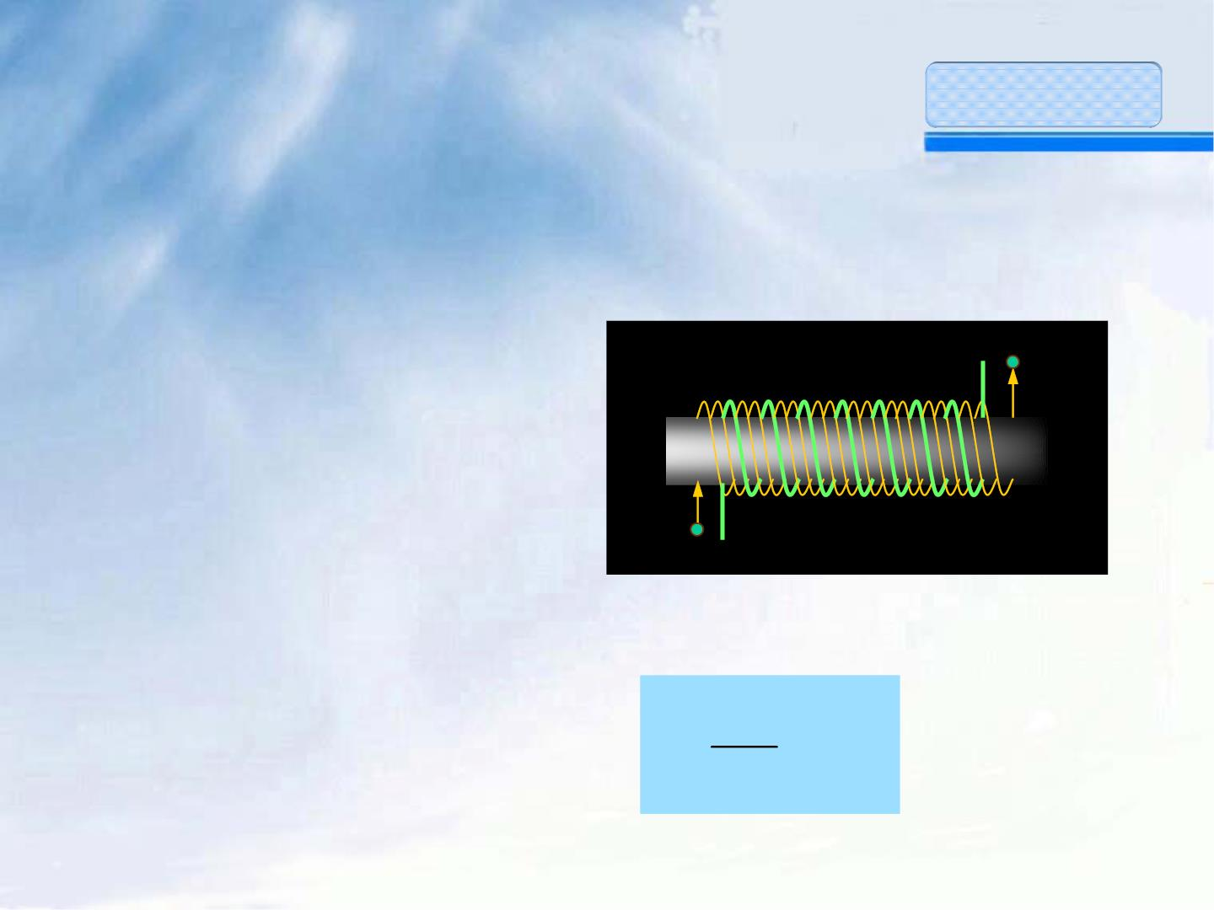
普通物理教案
三、互感现象 互感系数 *
由于一个回路中的电流变化而在邻近另一个回
路中产生感应电动势的现象，称为互感现象。
图中所示是绕有C₁和
C₂
N₂
I₁
C₂两层线圈的长直螺
线管，长度均为l，截
面的半径都是r。C₁线
^{I}1
C₁
N₁
圈共有N 匝，当其中通有电流I 时，其磁场在
1
1
N
I r
μ π
2
^{C}2^{线圈每匝中的磁通为：}
1
0
l
1
65

Slide 40

普通物理教案
所以，通过C 线圈N 匝的全磁通：
2
2
N N
Ψ₂₁ = μ₀
1 2
π ²
I r
1
l
当I 变化时，在C 线圈回路中将产生感生电动势：
1
2
dΨ
N N dI
ε₂₁ = −
21
= − μ₀
1 2
π ²
1
r
dt
l
dt
将上式改写为：
^{dI}1
dt
ε21 = −
M
21
66

Slide 41

普通物理教案
N N
式中： M
= μ₀
π ²
1 ² r
21
l
同样，当C 线圈中I 变化时，在C 回路中也将
2
2
1
产生感生电动势：
N N dI
dI₂
dt
^{ε}12 ^{= −μ}
1
2
π
2
2
= −^{M}₁₂
r
0
l
dt
上式中可以看出：
N₁N
l
M = M =
μ
2
πr² = M
21
12
0
M反映了两回路间互相产生感生电动势的能力
，称为互感系数或互感。
67

Slide 42

普通物理教案
若两个回路的相对位置固定，且周围
没有铁磁性物质，Ψ ∝I 、Ψ ∝I ，则：
21
1
12
2
Ψ Ψ
M =
21
=
12
I I
1
2
一般情况下，互感和自感一样只和两回路的形状
、相对位置及周围磁介质有关，而与电流无关。
若周围有铁磁物质，Ψ 和I 、Ψ 和I 就不一定
21
1
12
2
是线性关系，这时：
dΨ
dΨ12 dI
dI₂ dt
dI
ε₁₂ = −
12
= −
= −
2 M
2
dt
dt
68

Slide 43
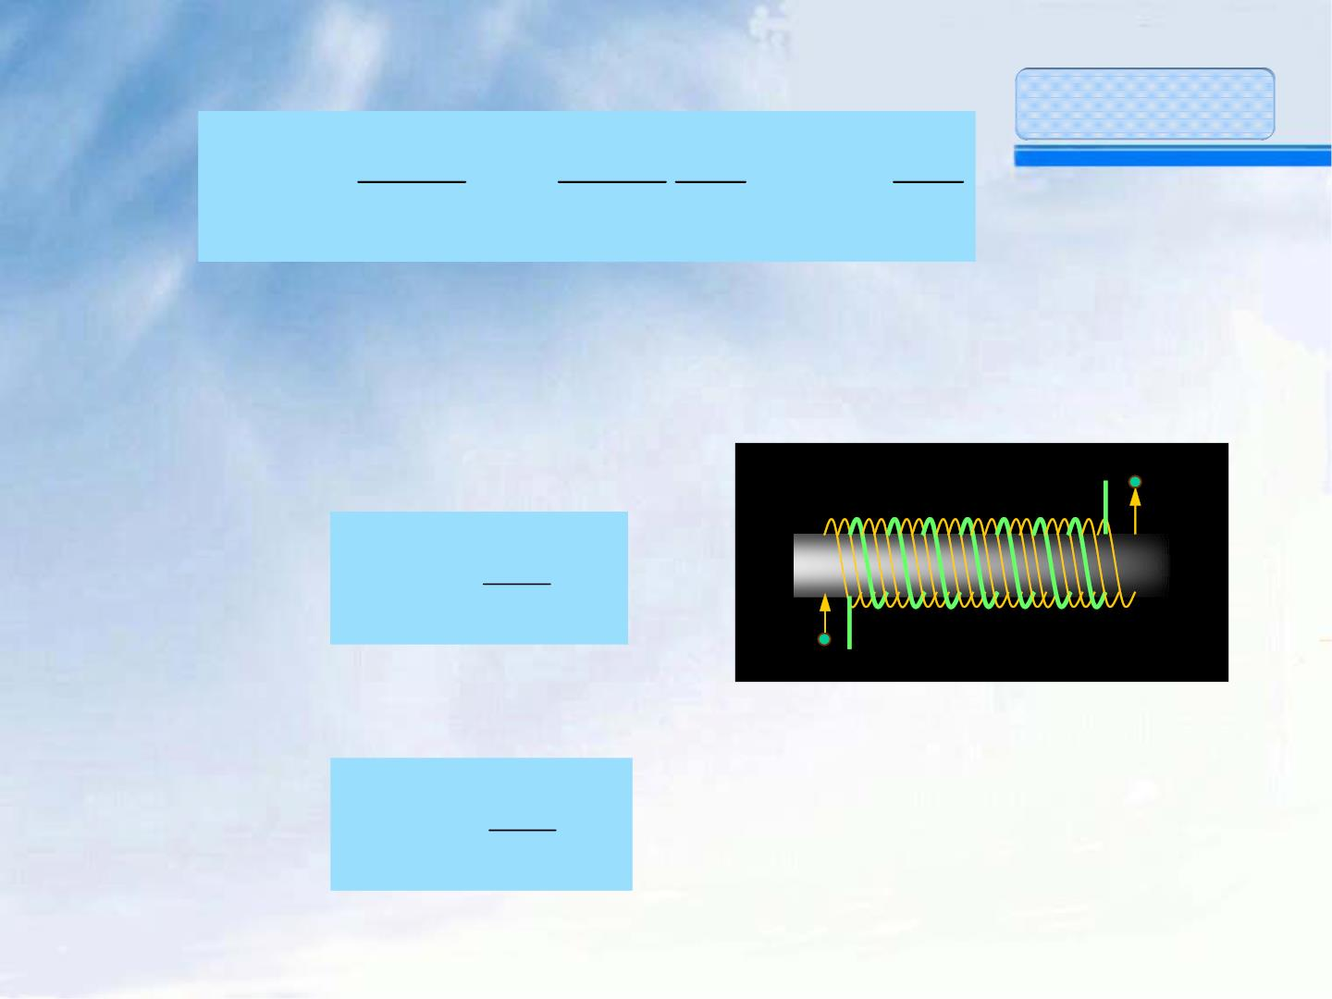
普通物理教案
dΨ
ε = − = −
dΨ21 dI
dI₁
dt
21
dt
= −
1 M
21
dI₁ dt
互感的单位也是亨利（H）。
现仍以两层螺线管为例，讨论自感与互感的关
系，已知原线圈的自感：
C₂
N₂
I₁
N
2
= μ π
r
2
L
1
1
0
l
I₁
C₁
N₁
同理，副线圈的自感系数：
N
2
= μ π
2
L₂
2
r
0
l
69

Slide 44
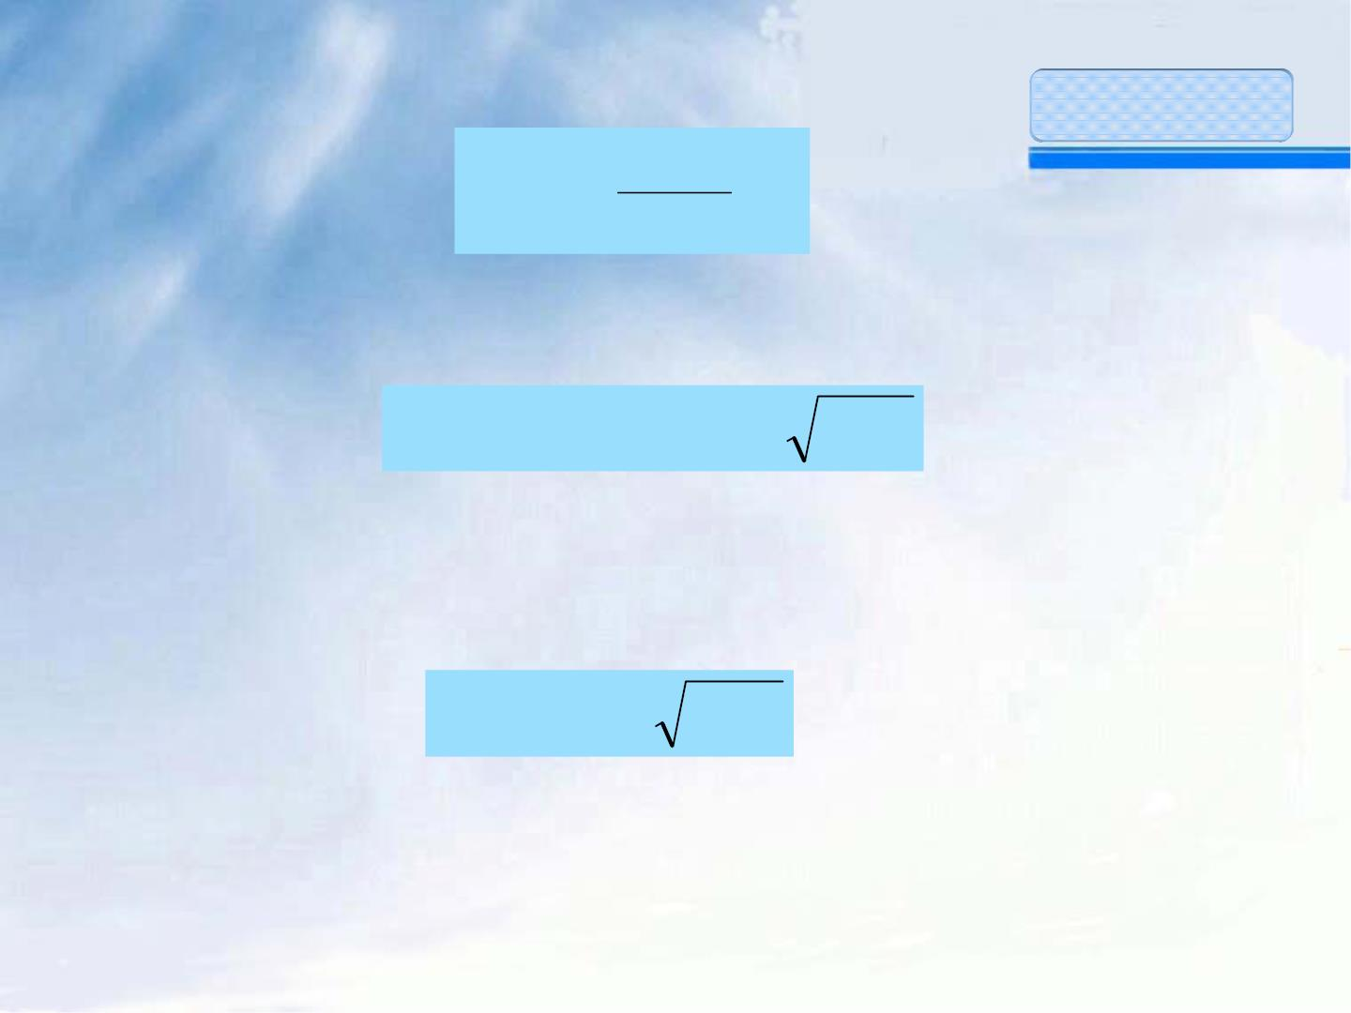
普通物理教案
N₁N
l
互感：
M
= μ₀
2
π
r
2
由此可见：
2
=
=
M L L , M L L
1 2
1 2
只有一个回路所产生的磁感应线全部穿过另一
回路，才有上述关系。对于一般的情形：
M = K L L
1 2
0≤K ≤1，称为偶合系数。
70

Slide 45
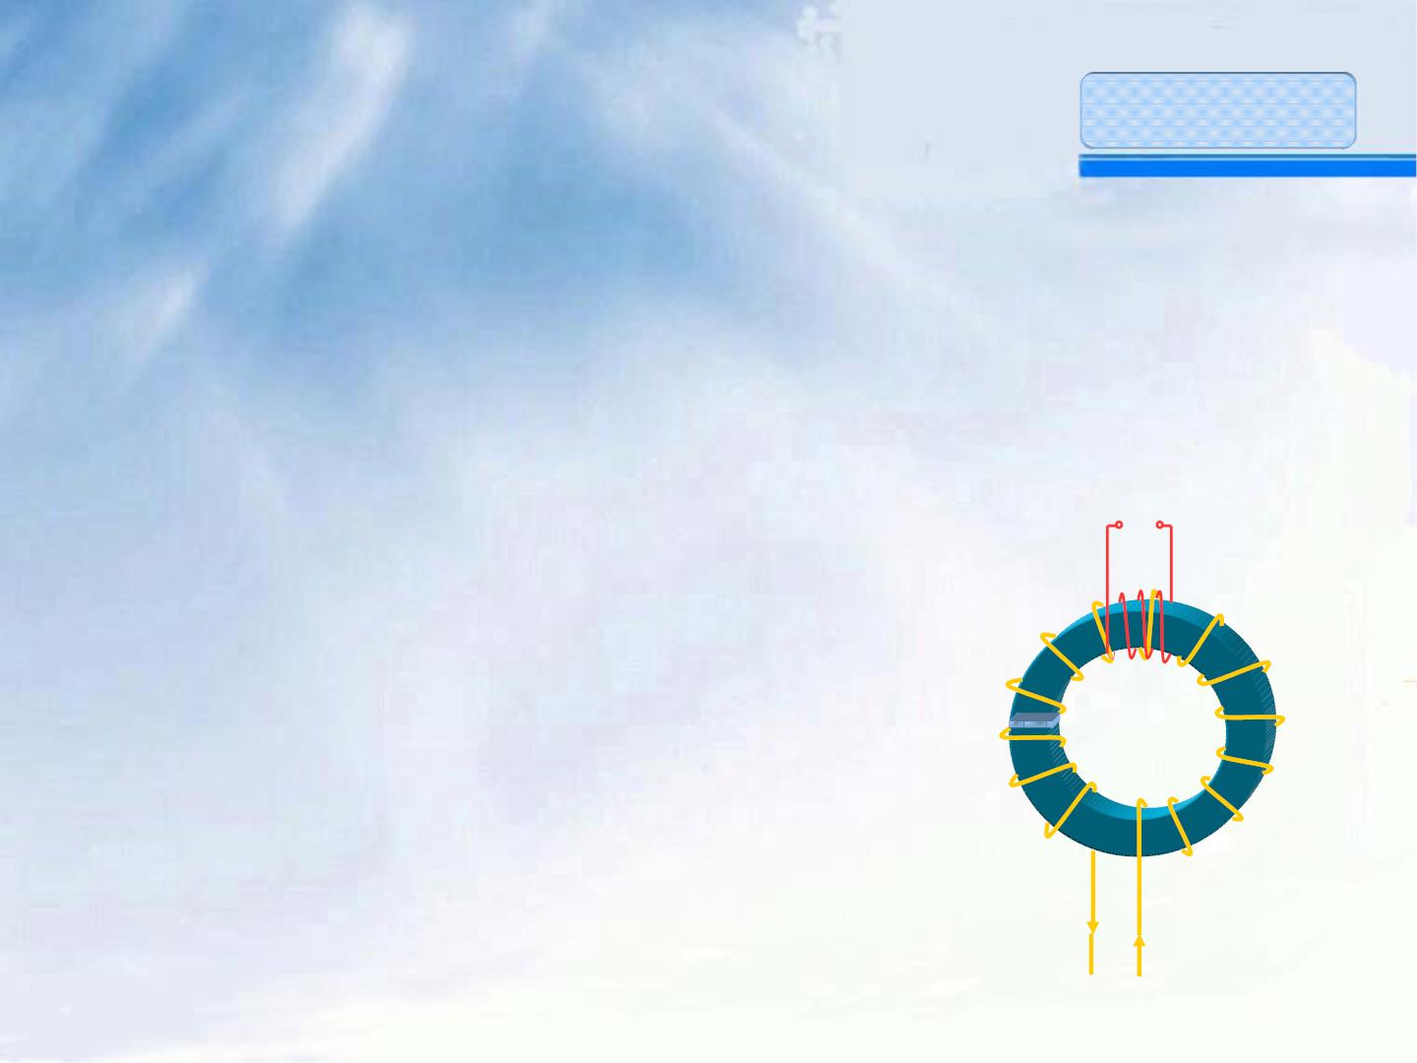
普通物理教案
例题10： *
一密绕螺绕环，单位长度匝数为n=2000m⁻¹，环
的横截面积为S=10cm²，另一个N=10匝的小线圈绕
在环上，如图所示：
（1）求两个线圈间的互感；
（2）当螺绕环中的电流变化率为dI/dt=10A/s时，
求在小线圈中产生的互感电动势的大小。
N
解：（1）设螺绕环中通有电流I，螺
绕环中磁感应强度的大小为B=μ₀nI
，通过螺绕环上各匝线圈的磁通量等
于通过小线圈各匝的磁通量，所以通
过N匝小线圈的磁通链数为：
S
n
71

Slide 46

普通物理教案
Ψ = NΦ = Nμ nIS
N
0
根据互感的定义可得螺绕环与小线圈间的互感为：
^{Ψ}N
M =
= Nμ₀nS = 25μH
I
(2)由公式知，小线圈中产生的感生电动势的大小为：
^{dI}1
dt
ε21 = −
−5
2.5 10 10 250 μV
= ×
M
× =
72

Slide 47
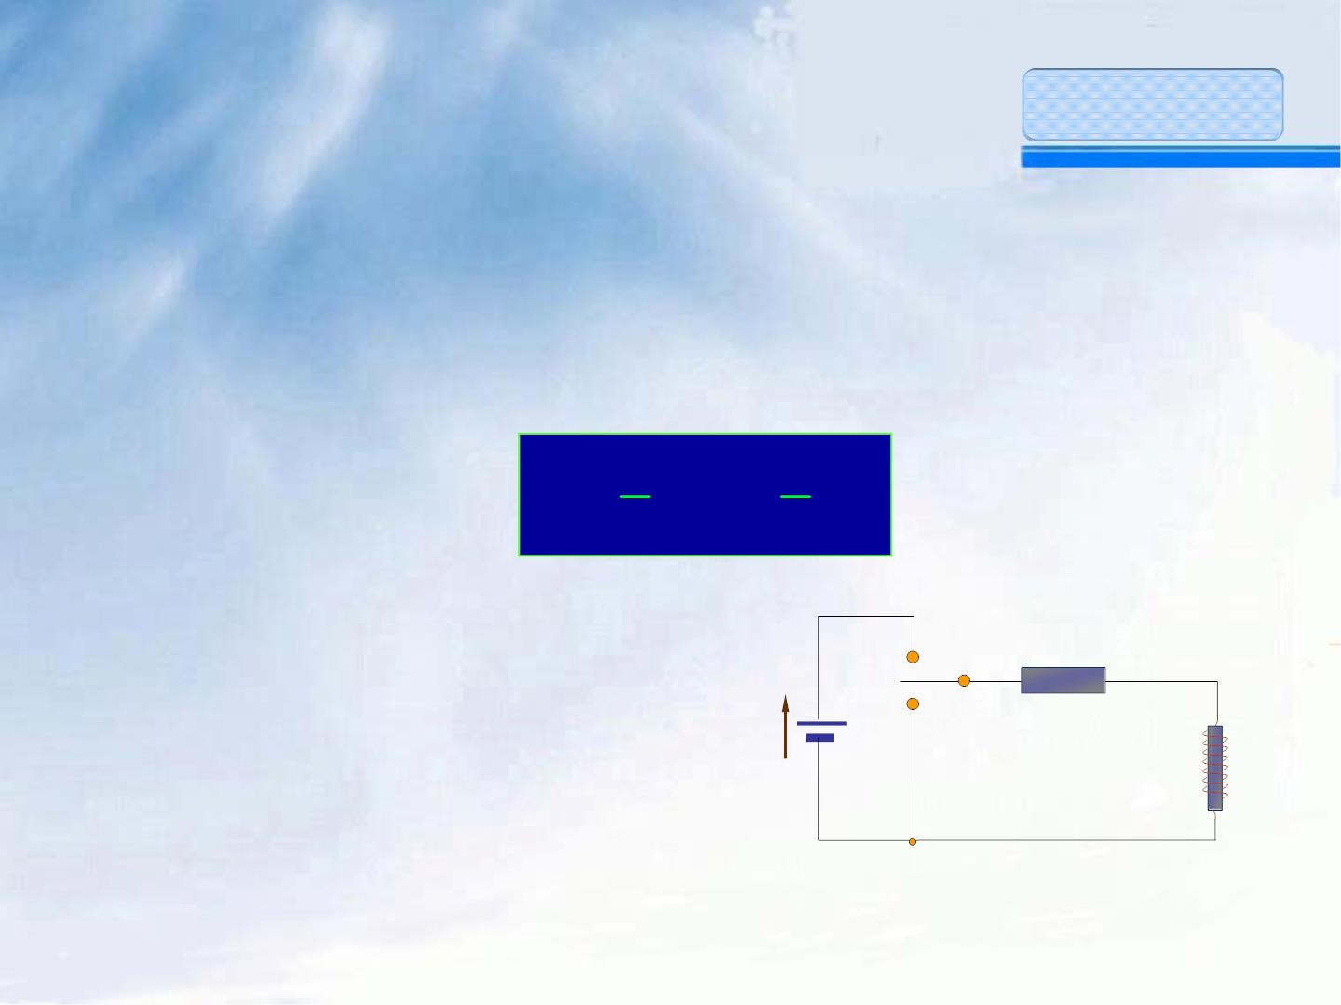
普通物理教案
§ 14-5 磁场的能量
一、自感磁能
在带电系统形成过程中，外力克服静电场力
做功，转化为电荷系统或电场的能量，电场的能
量密度为：
1
1
2
ω = ε
_{E}2
=
DE
e
2
在RL暂态过程中，电流克
服自感，在回路电流消长
中存在能量转化问题。在
上一节的RL电路中，由欧
姆定律：
a
b
K
R
ε
L
73

Slide 48
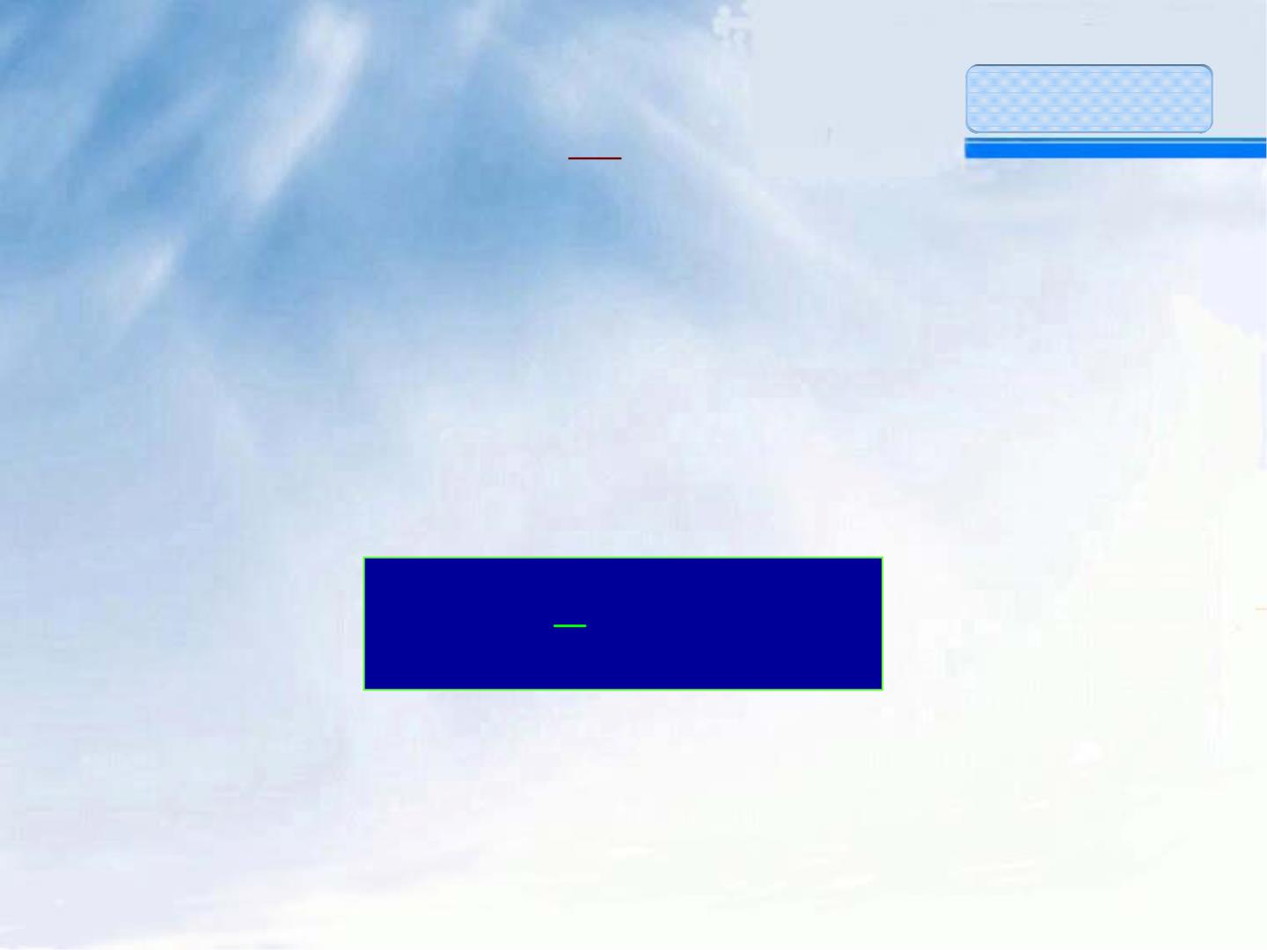
dI
ε − L = RI
dt
普通物理教案
设t=0时，I=0；t=t时，I=I₀ 。电流从0增长到I₀
的过程中，电源电动势做功：(dw=εdq)
t
I
t
∫ ∫ ∫
0
Idt LIdI RI dt
ε =
0
+
2
0
0
在L与I无关的条件下：
t
1
t
∫
ε =
2
0
+
∫
0
2
Idt LI RI dt
0
2
上式方程右边第二项为电源消耗在电阻上的热能
，第一项为克服感生电动势所做的功。
74

Slide 49

普通物理教案
按功能原理，此功以能量形式储存
在线圈内。当电键K倒向b，I=I₀e^{-(R/L)t}，衰减过
程中R中的焦耳热来自于线圈储存能：
∞
R
1
=
∫ ∫
∞ −2 t
2
=
2
=
2
0
Q RI dt RI e dt LI
L
0
0 0
2
线圈中储存的能量将通过自感电动势做正功全
部释放出来。因此，自感为L的回路中，线圈中
储存的磁能为：
1
=
2
0
W LI
m
2
75

Slide 50
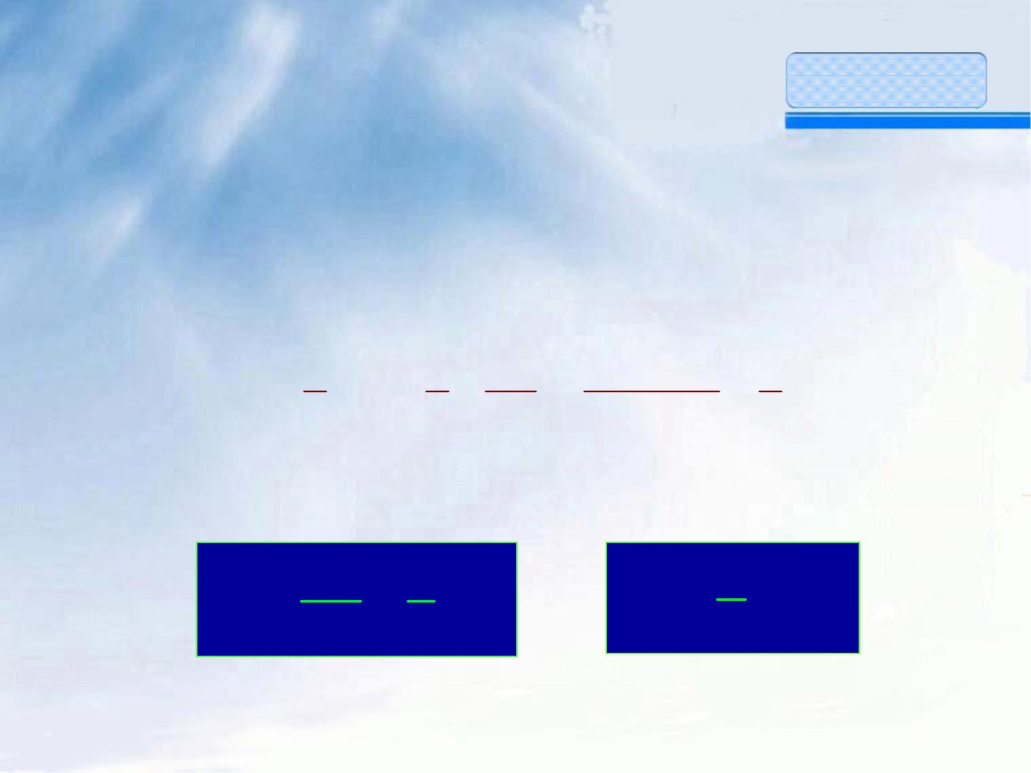
普通物理教案
二、磁场的能量
线圈中储存的能量可视作存储于磁场之中，
对一个长直螺线管，磁导率为μ，电流I₀，
则B=μn I ，I =B/μn，L=μN² S /l ， 将
0
0
L、I 代入W ：
0
m
1
1 N
2
B²
1
=
2
0
= μ
⋅
=
W LI
S
BHV
m
2
μ
2
2 l ( N /l) 2
定义单位体积内的磁能为磁能密度：
W 1
1
JG JJG
ω = =
ω = ⋅
BH 或： B H
m
m
V 2
m
2
76

